Slide 1
Java Programming
Chapter 01.기본 프로그래밍
Chapter 02.객체지향 프로그래밍
Chapter 03.기본API
Chapter 04.컬렉션 프레임워크
Chapter 05.I/O 스트림
Chapter 06.네트워크 쓰레드
v1.200511

Slide 2
Chapter 01. 기본 프로그래밍
01.자바 시작하기
02.자바 개발환경
03.자바 프로그램작성
04.예약어와 식별자
05.변수와 자료형
06.상수와 형변환
07.연산자
08.콘솔 입력과 출력
09.조건문
10.반복문
11.배열

Slide 3
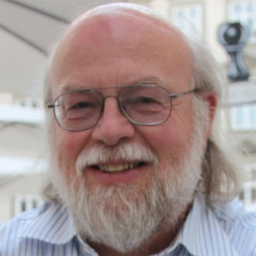



01.자바 시작하기
자바언어의 탄생
1991년 썬 마이크로시스템즈(SUN Microsytems) 사 제임스고슬링(James Gosling) 주도한 그린프로젝트 가전용품으로 개발 가전용품은 다양한 CPU, 파워 메모리 부족한 환경 C++을 기본으로 장점은 도입하고 단점은 보완하여 개발 가상머신 구현
1993년 월드와이드웹 과 결합을 모색
1995년 JDK 1.0 발표
1999년 인터넷이 활성화 되면서 인기
2009년 썬 마이크로시스템즈 오라클(Oracle)에 인수

Slide 4
01.자바 시작하기
단순하고 상대적으로 배우기 싶다.
자바언어의 특징
자바 언어는 C/C++ 언어의 구문과 C++ 언어의 객체지향성을 채택 포인터, 다중상속 등의 복잡한 기능은 제외시킴
동적으로 할당되는 메모리를 프로그래머가 신경 쓸 필요 없이 Garbage Collector를 통해 자동으로 메모리를 관리해줌
임의의 데이터베이스와 쉽게 연결하기 위한 JDBC(Java Database Connectivity) 제공

Slide 5
01.자바 시작하기
플렛폼에 독립적이다.
자바언어의 특징
소스코드
HelloWorld.java
컴파일러
javac HelloWorld.java
플랫폼에 독립적
바이트코드
HelloWorld.class
가상머신 (윈도우)
가상머신 (리눅스)
가상머신
(맥)
윈도우 운영체제
리눅스 운영체제
맥 운영체제
하드웨어
하드웨어
하드웨어

Slide 6
01.자바 시작하기
객체지향 프로그래밍(Object-Oriented Programming: OOP) 언어이다.
자바언어의 특징
100% 객체지향 언어
서로 협동하는 다수의 객체들로 이루어진 프로그램
캡슐화, 상속, 다형성 기능을 지원
프로그램
객체
객체
(캡슐화, 상속, 다형성)
객체간의 관계 (상속, 소유, 사용)
객체
객체
객체
객체
객체
객체
객체
객체
객체
객체
객체
부품은 언제나 교체가능

Slide 7
Chapter 01. 기본 프로그래밍
01.자바 시작하기
02.자바 개발환경
03.자바 프로그램작성
04.예약어와 식별자
05.변수와 자료형
06.상수와 형변환
07.연산자
08.콘솔 입력과 출력
09.조건문
10.반복문
11.배열

Slide 8
02.자바 개발환경
자바 프로그램 동작방식
소스코드
HelloWorld.java
컴파일:
고급언어를 바이트코드로
번역하는 과정
컴파일러
javac HelloWorld.java
개발영역:
개발툴 필요
인터프리팅(JVM):
바이트코들를 기계어로
번역하는 과정
바이트코드
HelloWorld.class
JDK:
개발툴 + JRE
인터프리팅
java HelloWorld
인터프리팅
java HelloWorld
인터프리팅
java HelloWorld
윈도우용 JVM
리눅스용 JVM
맥용 JVM
실행영역:
JRE 필요
윈도우용
기계어로 번역
리눅스용
기계어로 번역
맥용
기계어로 번역
윈도우 운영체제
리눅스 운영체제
맥 운영체제
하드웨어
하드웨어
하드웨어

Slide 9
02.자바 개발환경
JDK
JDK(Java Development Kit)
JAVA의 분류
자바 프로그램의 개발을 위한 소프트웨어와 라이브러리의 모음
JDK = JRE + 개발에 필요한 도구
JRE = JVM + 표준 클래스 라이브러리
개발도구
JRE
자바API
JVM
(가상머신)
JAVA EE(Enterprise Edition)
엔터프라이즈 개발용 자바
JAVA SE(Standard Edition)
일반 응용 프로그램 개발용 자바
JAVA ME(Micro Edition)
소형 디바이스 개발용 자바

Slide 10
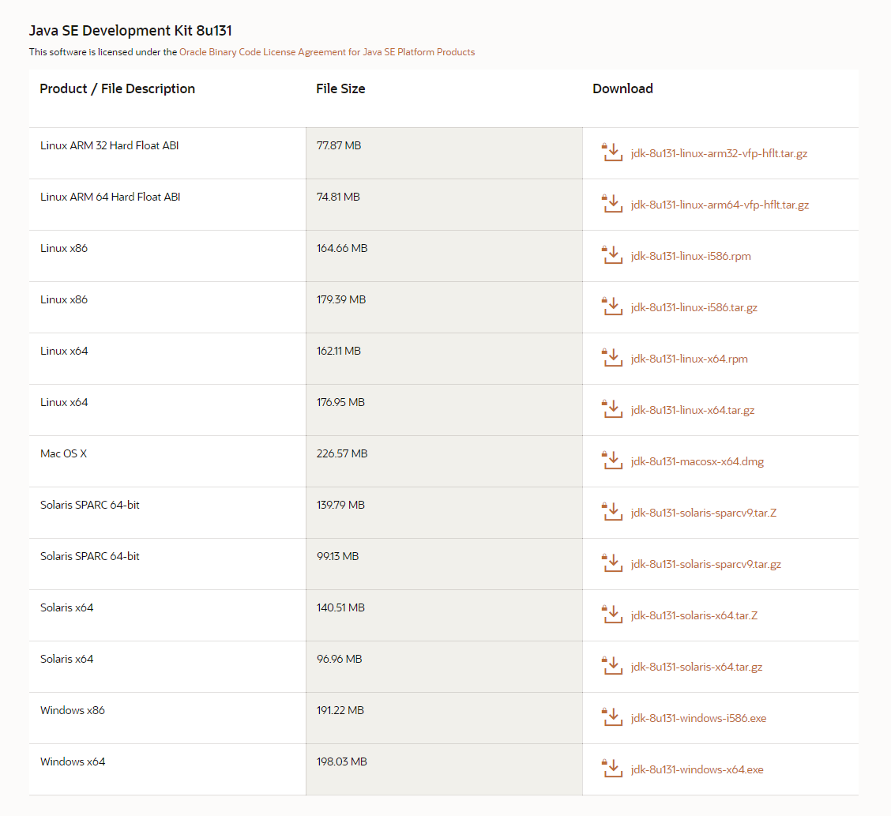
02.자바 개발환경
JDK다운로드-1
오라클 사이트(http://www.oracle.com)에서 무료로 다운로드
Downloads > Java > Java SE > Java Archive > Java SE 8 (8u202 and earlier) (https://www.oracle.com/java/technologies/javase/javase8-archive-downloads.html)
1
*최신버전보다는 검증된 버전 사용
2
windows 64bit 선택

Slide 11
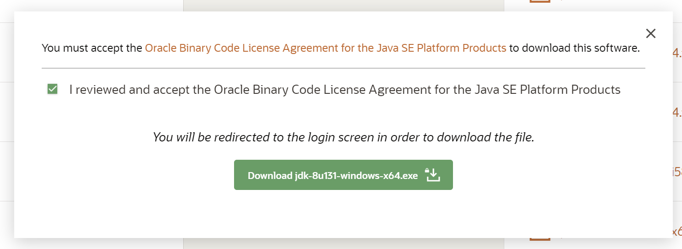
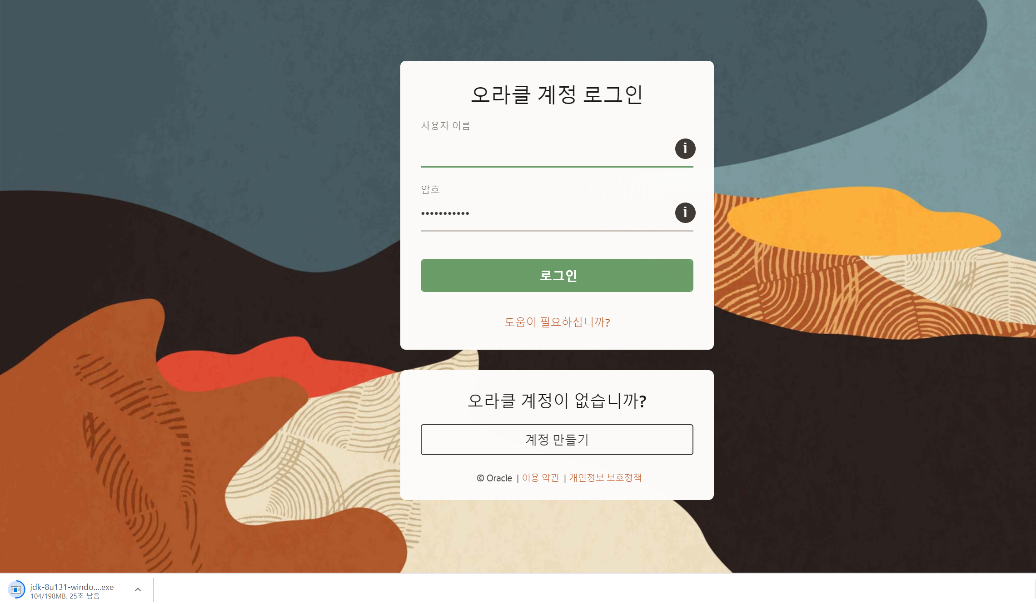
02.자바 개발환경
JDK다운로드-2
3
체크
4
다운로드 버튼 클릭
5
로그인 (회원가입 필요)
클릭
다운로드 확인
6

Slide 12
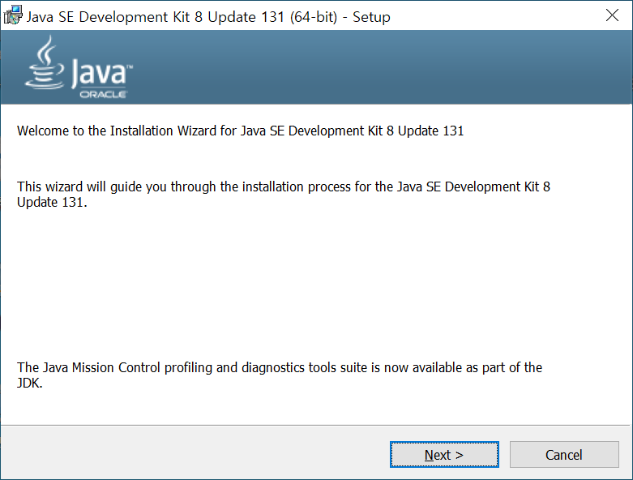
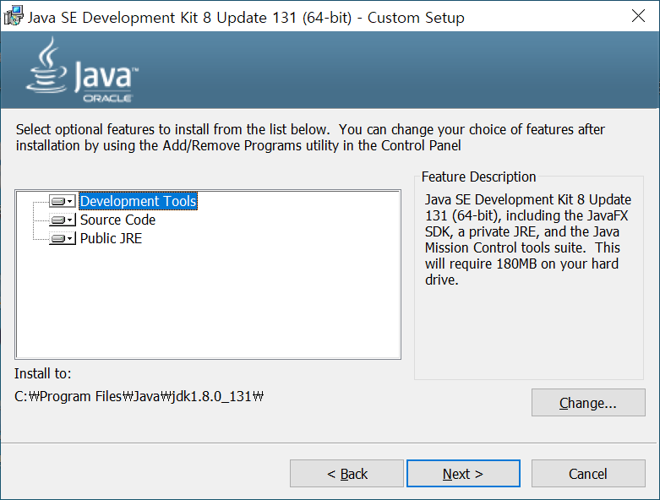
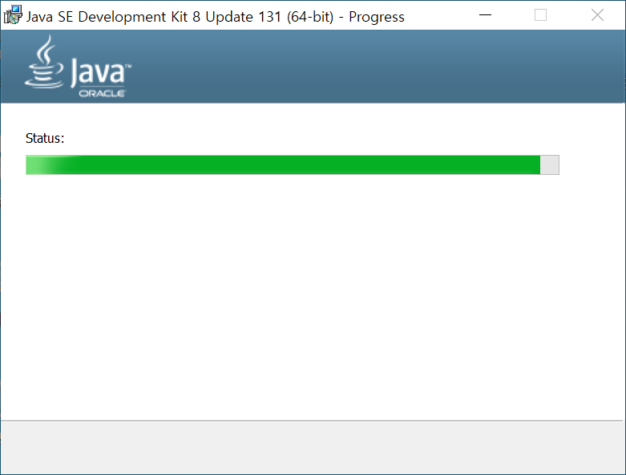
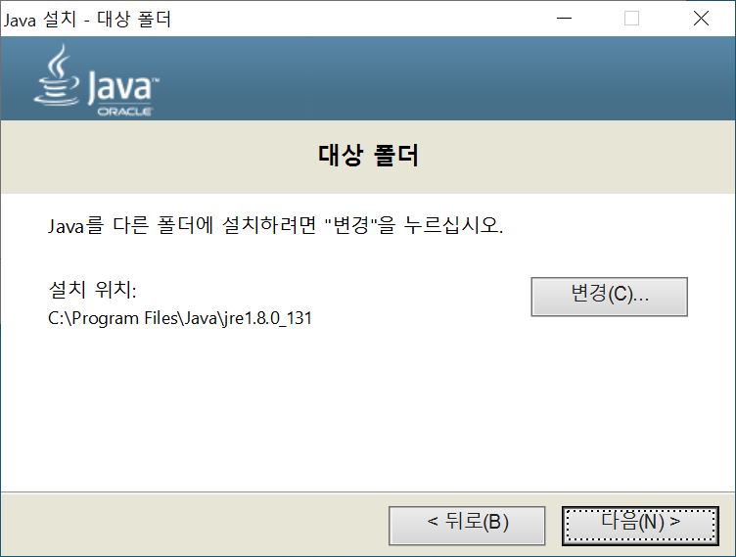
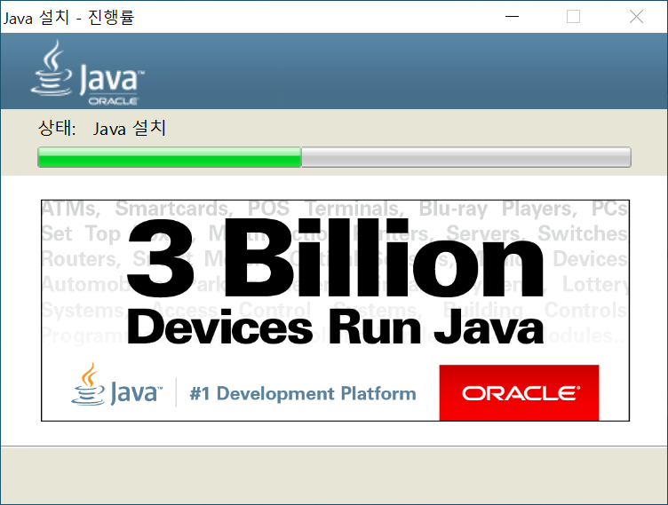
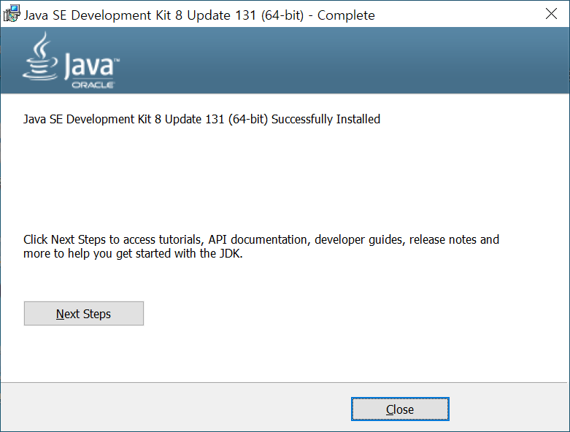
02.자바 개발환경
JDK설치
1
클릭
2
클릭
3
확인
5
확인
4
클릭
6
클릭

Slide 13
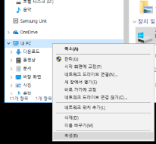
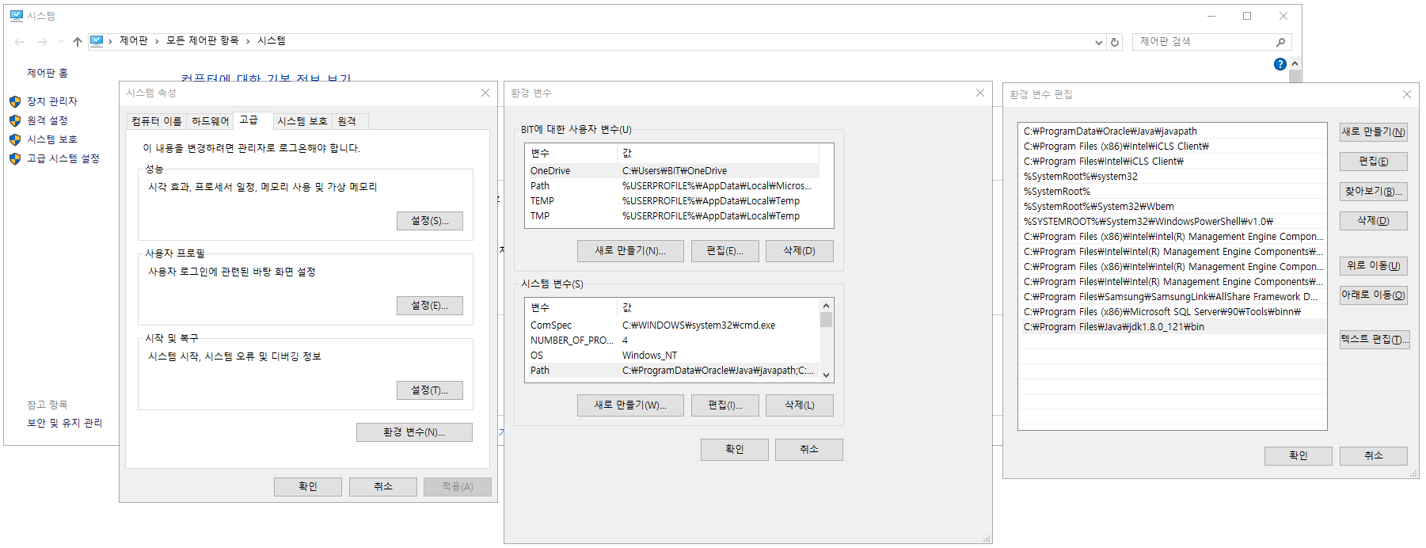
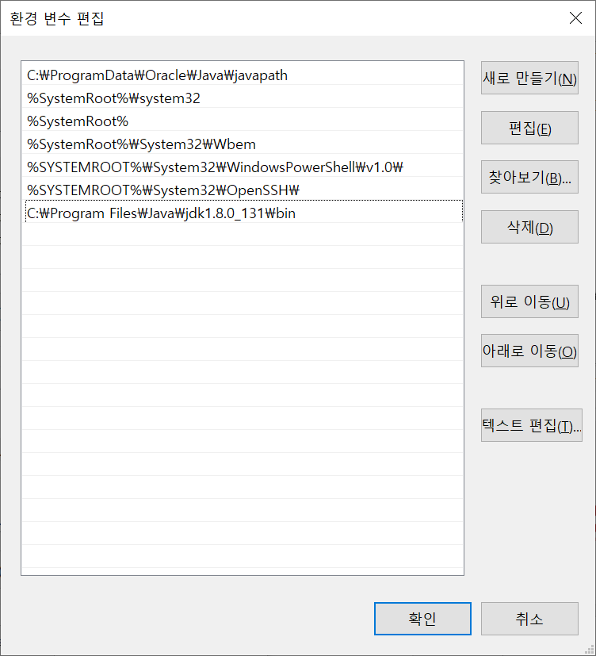
02.자바 개발환경
환경변수 설정 – Windows 8, windows 10
java, javac 와 같은 프로그램을 경로 상관없이 사용하기 위하여 설정
경로: C:\Program Files\Java\jdk1.8.0_131\bin
*직접입력보다는 경로 복사해서 사용
[새로만들기] 클릭후 경로 입력
3
[고급 시스템 설정] 클릭
4
[고급] 탭 클릭
6
[path]클릭
8
2
팝업창에서
[속성] 메뉴 클릭
1
[내 PC] 선택 오른쪽 마우스 클릭
9
[확인] 클릭
5
[환경변수] 버튼 클릭
7
[편집] 클릭

Slide 14
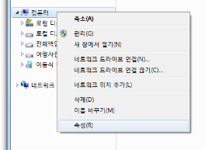
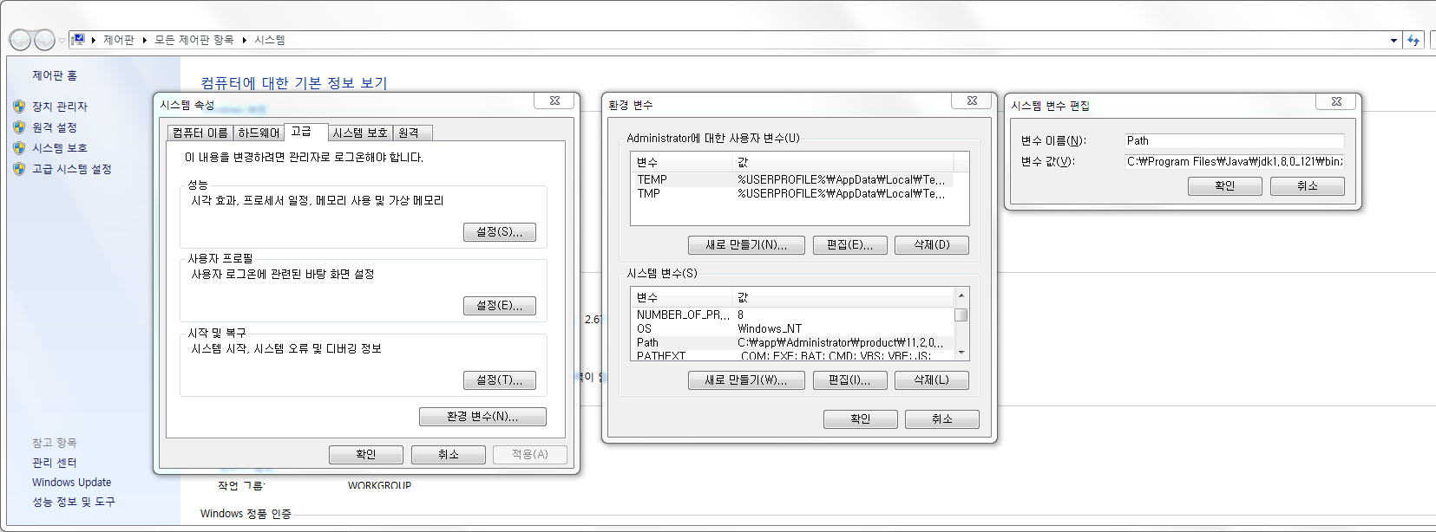
02.자바 개발환경
환경변수 설정 – Windows 7
java, javac 와 같은 프로그램을 경로 상관없이 사용하기 위하여 설정
경로: C:\Program Files\Java\jdk1.8.0_131\bin;C:\Program Files (x86)\ATI Technologies\ATI.ACE\Core-Static
*세미콜론 주의
3
[고급 시스템 설정] 클릭
[고급] 탭 클릭
6
[path] 클릭
8
경로 입력
4
2
팝업창에서
[속성] 메뉴 클릭
9
1
[확인] 버튼클릭
[컴퓨터] 선택 오른쪽 마우스 클릭
7
[편집] 클릭
5
[환경변수] 버튼클릭

Slide 15
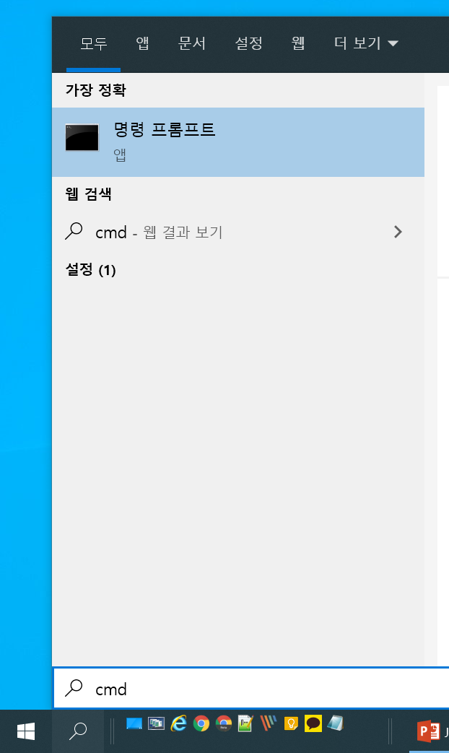
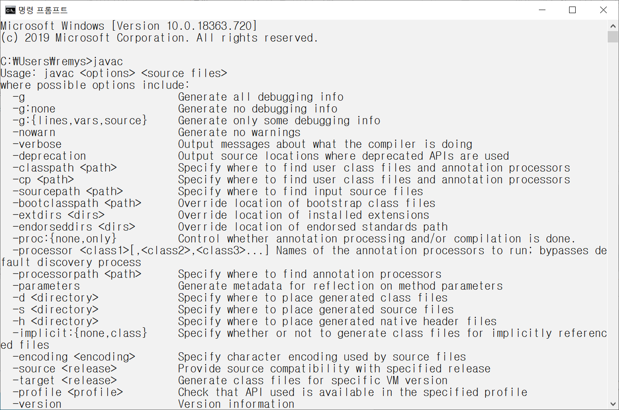
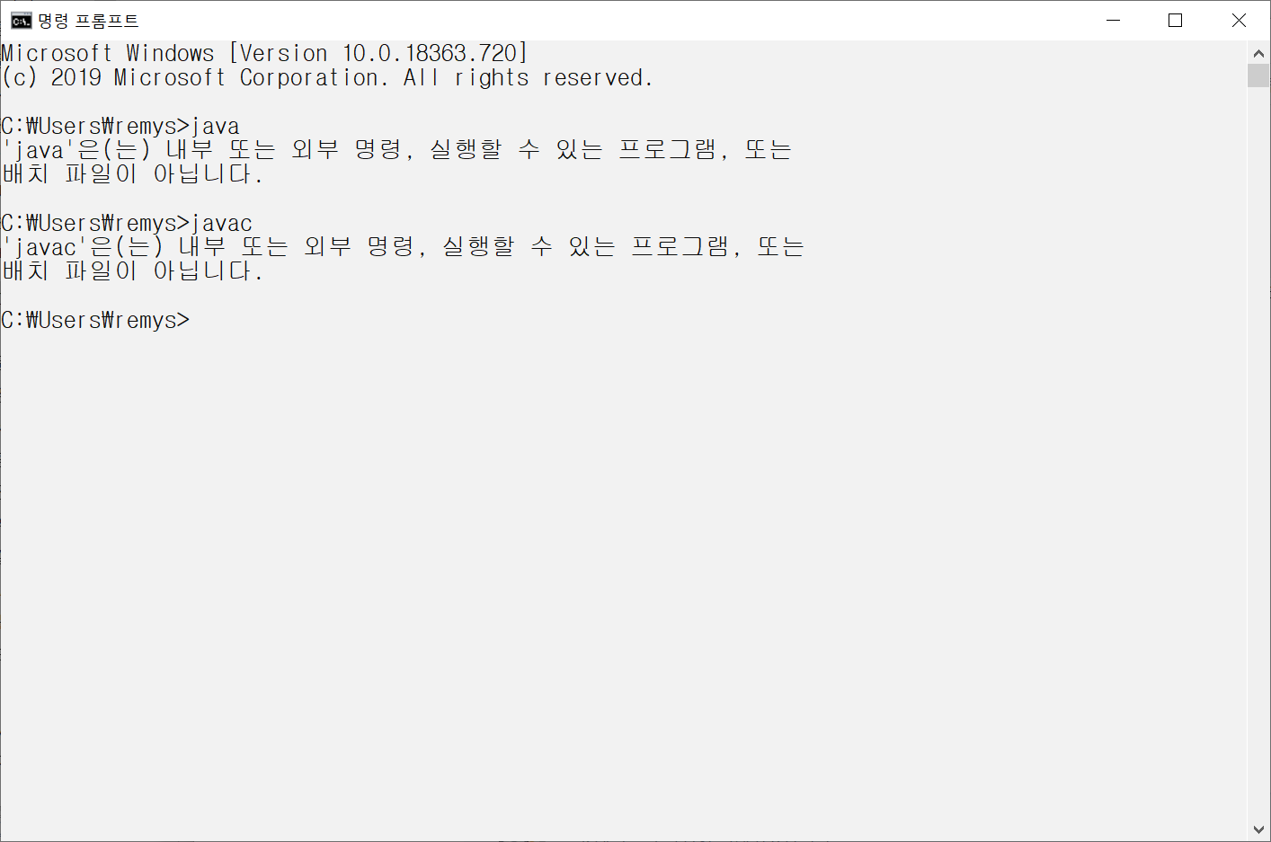
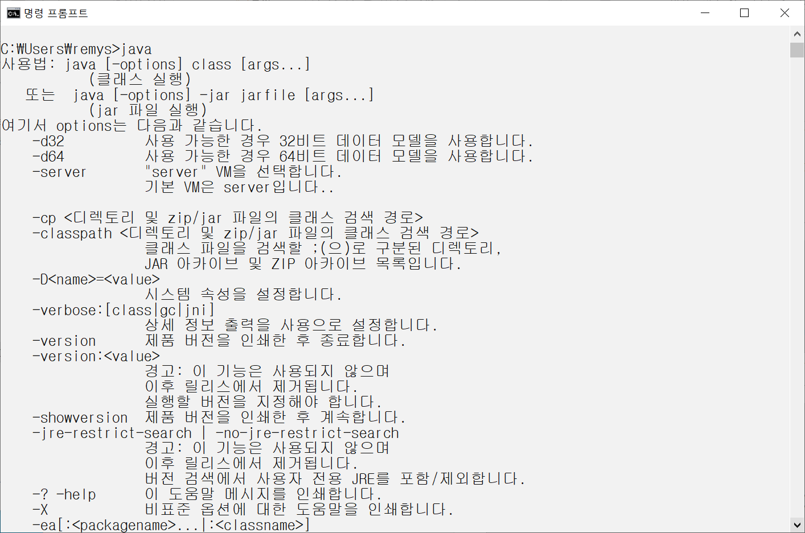
02.자바 개발환경
환경변수 설정 확인
명령 프롬프트에서 java, javac 프로그램을 실행시켜 본다.
2
명령 프롬프트 실행
3
javac 명령어 입력후 확인
*설정 실패시 화면
1
windows 검색창에 cmd 입력
4
java 명령어 입력 후 확인

Slide 16
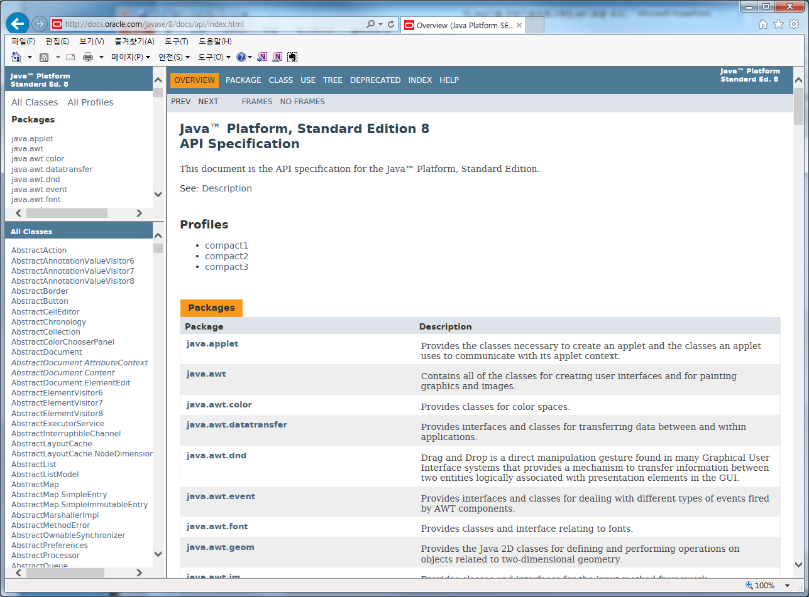
02.자바 개발환경
JDK Document
http://docs.oracle.com/javase/8/docs/api/index.html

Slide 17
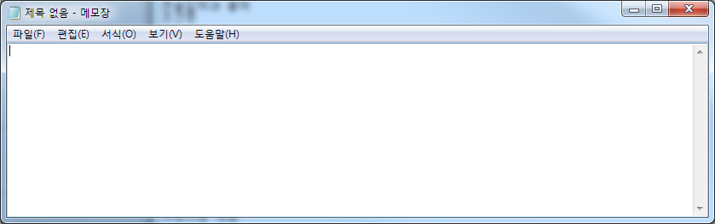
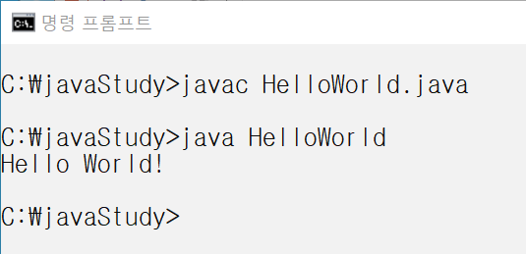
02.자바 개발환경
Hello World 작성해보기
소스코드
HelloWorld.java
1
소스코드작성 메모장을 이용해서 아래의 소스코드를 작성하고“HelloWorld.java” 로 저장
- 저장위치: C:\javaStudy
컴파일러
javac HelloWorld.java
public class HelloWorld{
public static void main(String[] args){
System.out.println("Hello World!");
}
}
바이트코드
HelloWorld.class
인터프리팅
java HelloWorld
2
컴파일
- 명령프롬프트 실행
- HelloWorld.java 파일이 저장된 디렉토리로 이동 (C:\javaStudy)
- 명령프롬프트에 다음과 같이 입력 javac HelloWorld.java
윈도우용 JVM
윈도우용
기계어로 번역
3
바이트 코드생성 확인
- C:\javaStudy 에서 확인 →파일명: HelloWorld.class
윈도우 운영체제
4
실행(인터프리팅)하여 결과확인
- 명령프롬프트에 다음과 같이 입력 java HelloWorld
하드웨어

Slide 18
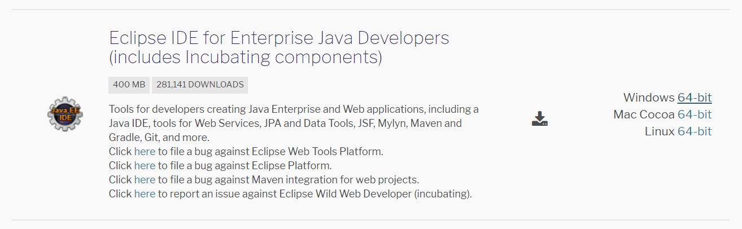
02.자바 개발환경
이클립스(Eclipse)-1
이클립스 특징
강력한 기능과 깔끔한 인터페이스를 갖춘 자바개발에 가장 많이 사용하는 툴
IBM, 래쇼널 소프트웨어, 레드햇등 여러 업체의 컨소시업으로 개발되어 발전하고 있는 오픈소스
개발의 편의를 위해 다양한 플러그인을 제공하고 있다.
이클립스 설치
https://www.eclipse.org/ 에서 자신의 OS에 맞는 이클립스를 다운로드 한다
C:\javaStudy\eclipse 디렉토리에 압축을 푼다.
C:\javaStudy\eclipse\eclipse.exe 실행한다.

Slide 19
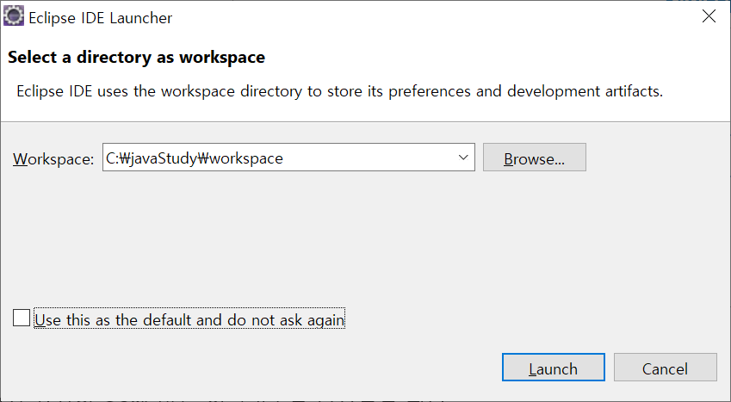
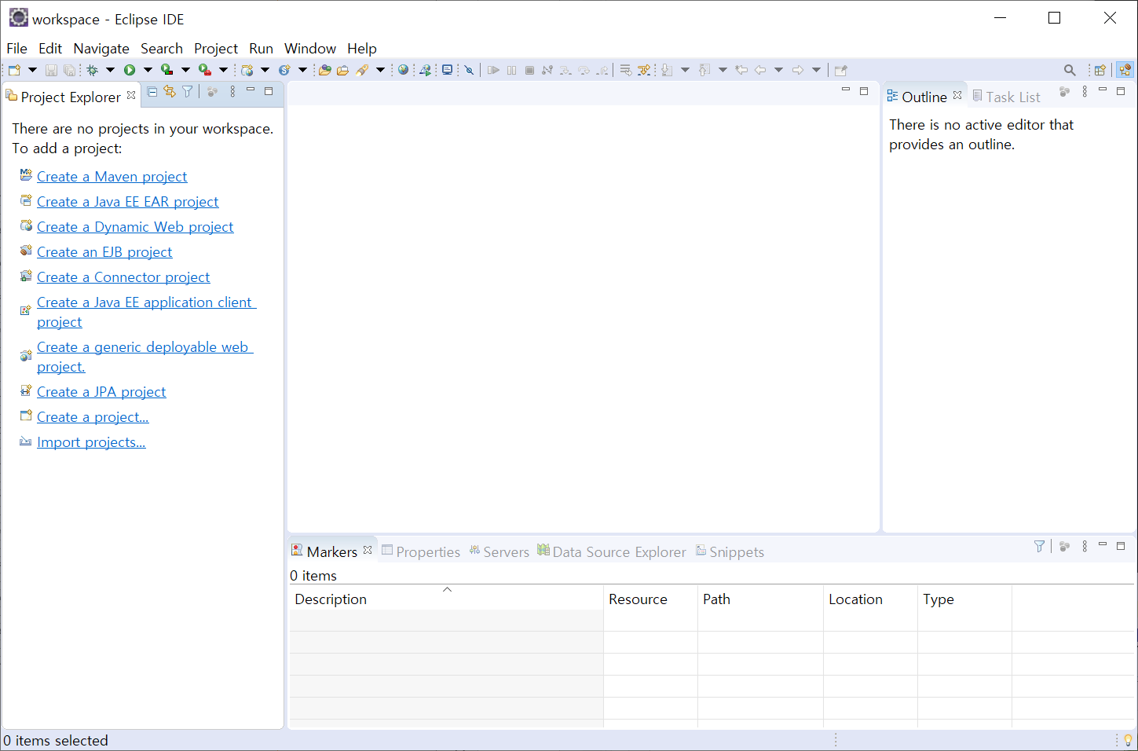
02.자바 개발환경
이클립스(Eclipse)-2
이클립스 실행
workspace 디렉토리 선택
이클립스 실행화면

Slide 20
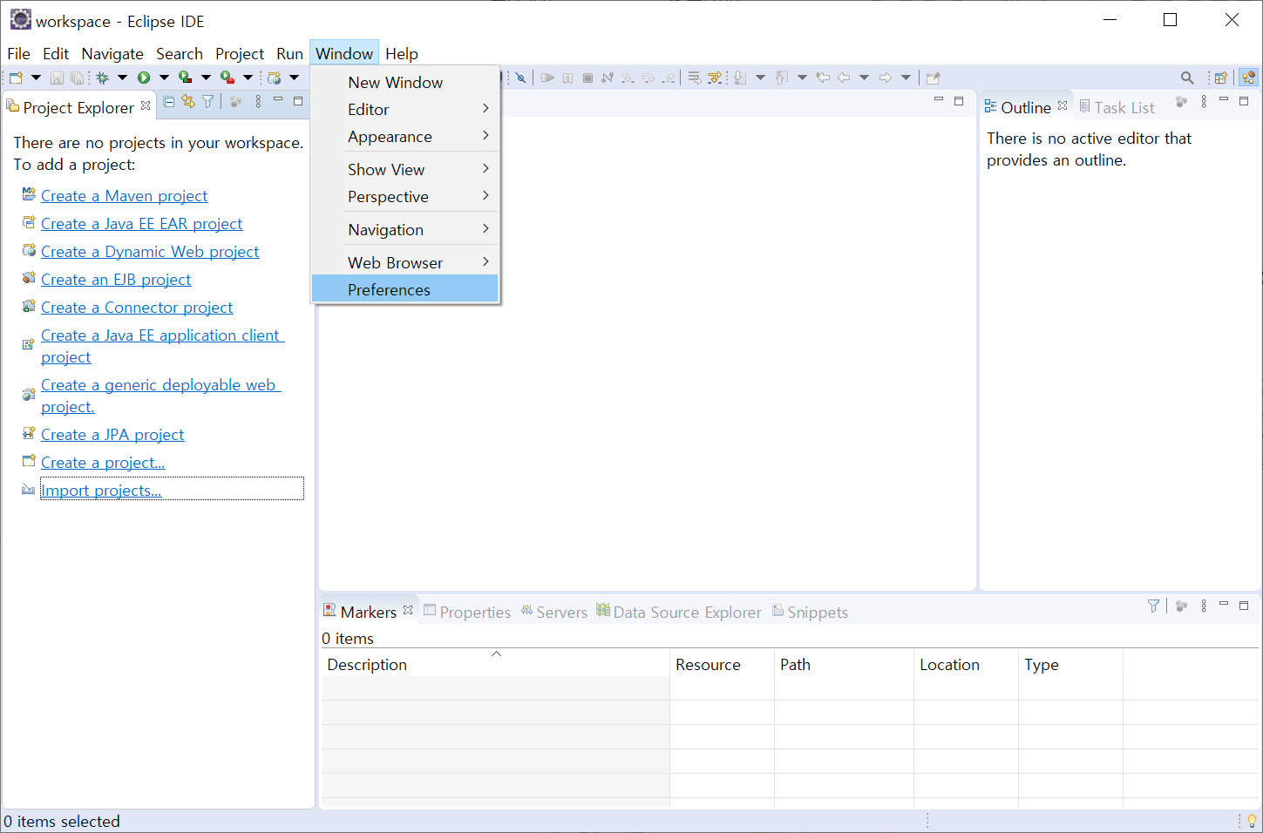
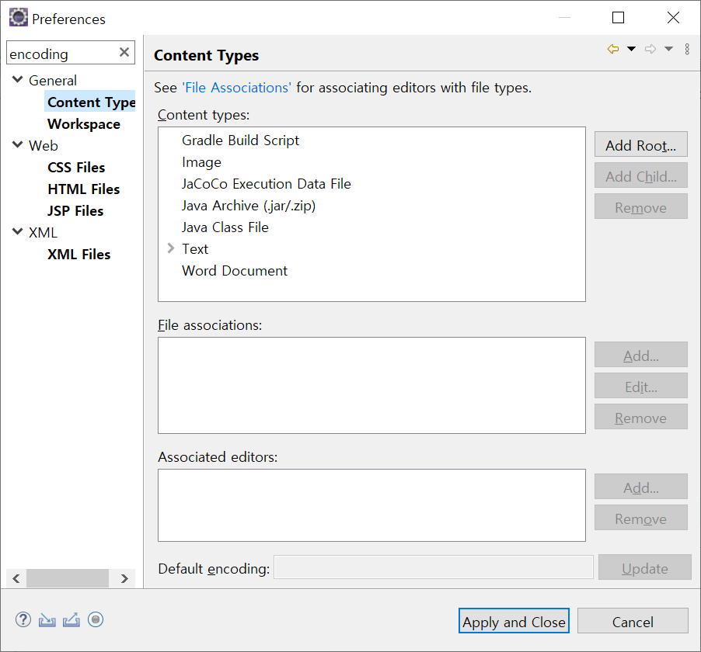
02.자바 개발환경
이클립스(Eclipse)-3
encoding 변경
1
[Window] > Preferences 선택
2
검색창에 encoding 입력
1

Slide 21
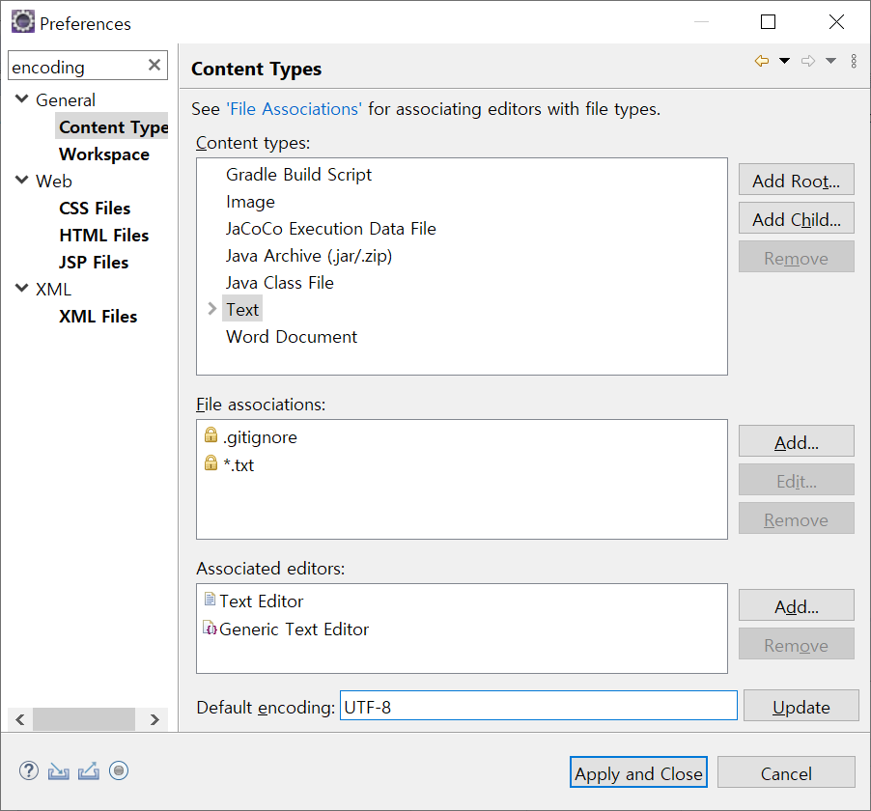
02.자바 개발환경
이클립스(Eclipse)-4
1
[Content Type] 선택
encoding 변경
2
[Text] 선택
3
UTF-8 입력
4
Update 버튼클릭
UTF-8

Slide 22
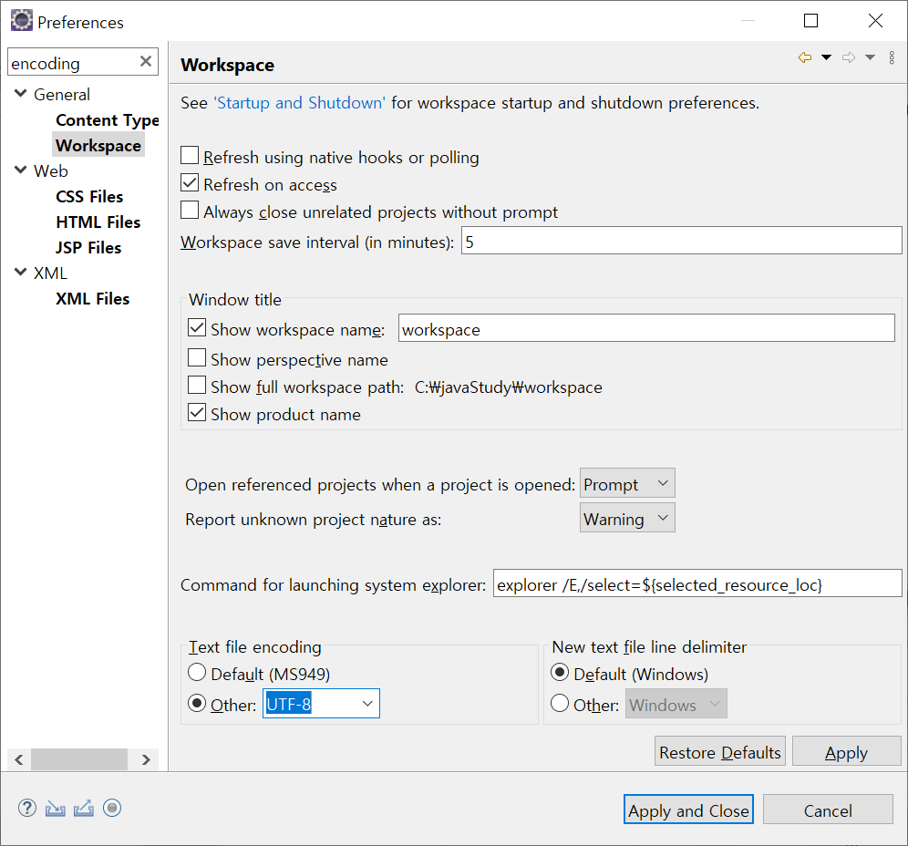
02.자바 개발환경
이클립스(Eclipse)-5
1
[Workspace] 선택
encoding 변경
2
[Other] 선택
UTF-8 선택
2
3
Apply 버튼클릭
UTF-8

Slide 23
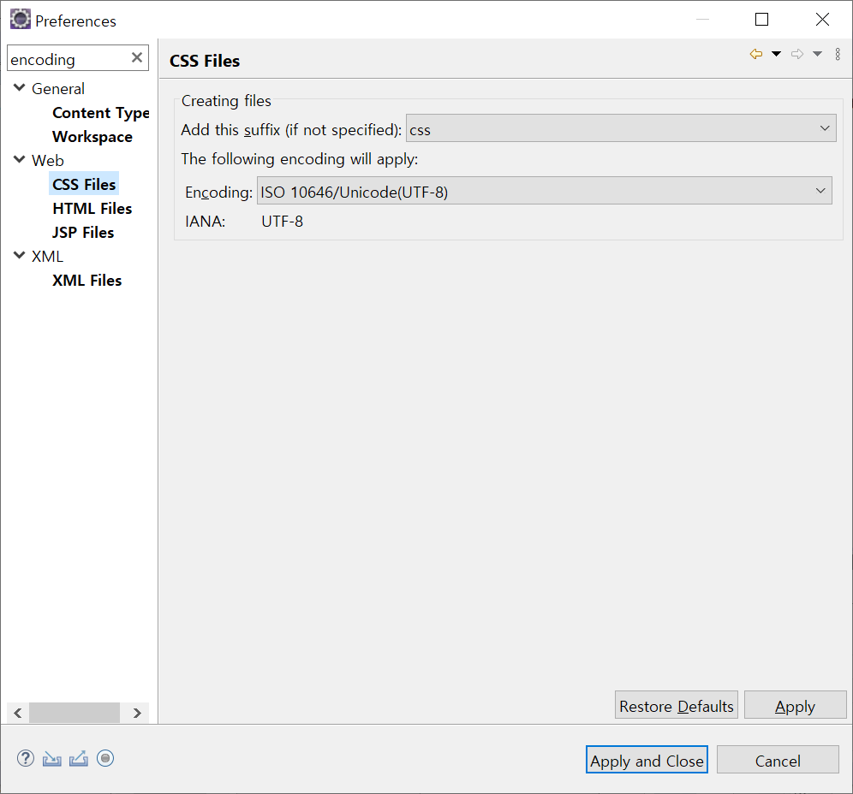
02.자바 개발환경
이클립스(Eclipse)-6
1
[CSS Files] 선택
*CSS, HTML, JSP, XML 동일하게 진행
encoding 변경
2
UTF-8 선택
3
Apply 버튼클릭

Slide 24
Chapter 01. 기본 프로그래밍
01.자바 시작하기
02.자바 개발환경
03.자바 프로그램작성
04.예약어와 식별자
05.변수와 자료형
06.상수와 형변환
07.연산자
08.콘솔 입력과 출력
09.조건문
10.반복문
11.배열

Slide 25
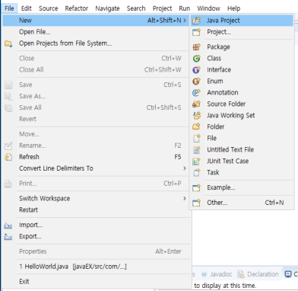
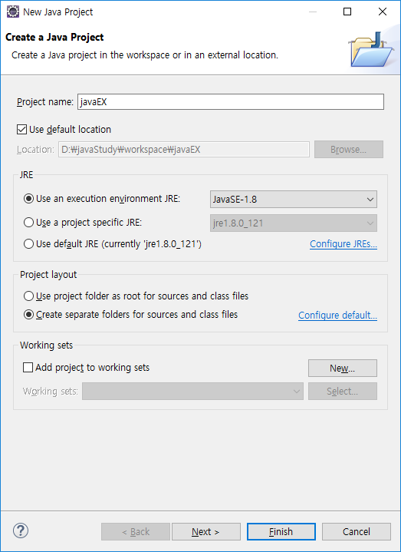
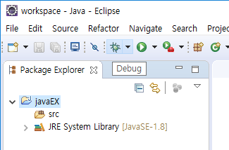
03.자바 프로그램작성
프로그래밍 실습-(1)프로젝트 만들기
(1)프로젝트 만들기
(2)패키지만들기
(3)클래스만들기
(4)소스코드작성
(5)실행하기
1
[File]>[New]>[Java Project]선택
2
프로젝트 명 입력 (javaEx)
3
Finish 버튼 클릭
4
Project 생성확인

Slide 26
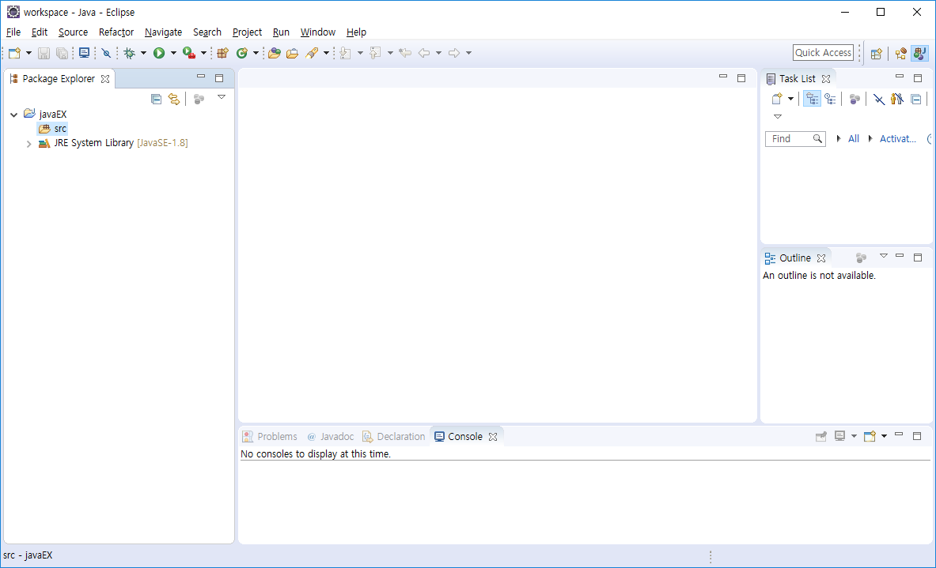
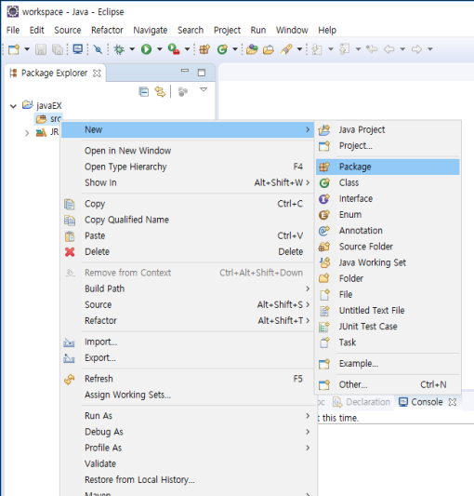
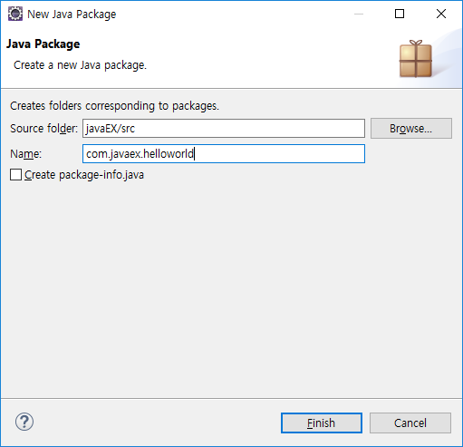
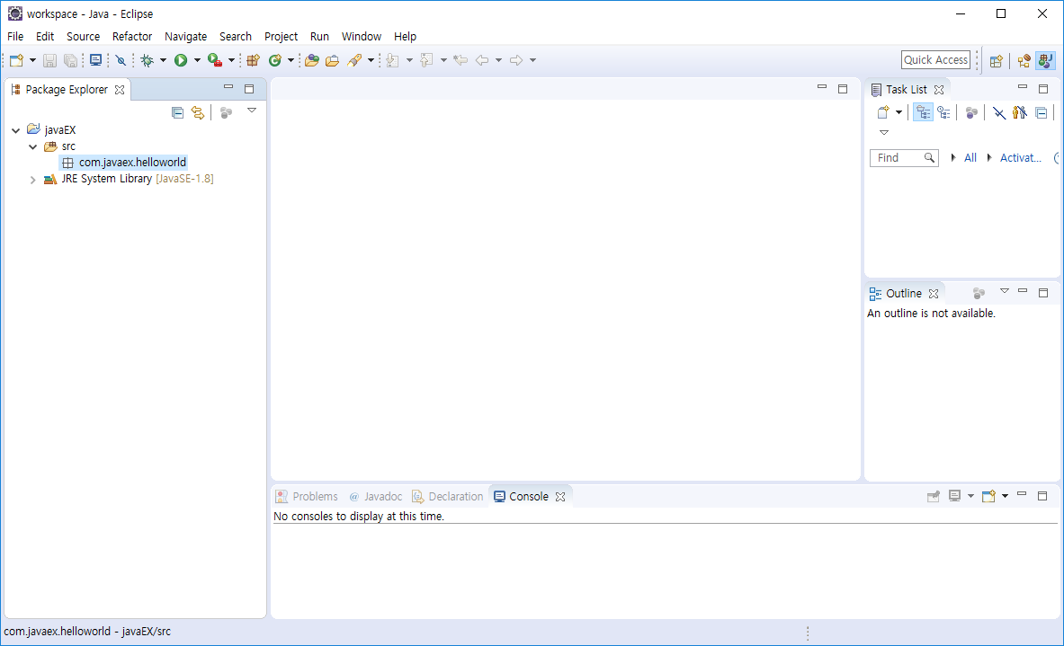
03.자바 프로그램작성
프로그래밍 실습-(2)패키지 만들기
(1)프로젝트 만들기
(2)패키지만들기
(3)클래스만들기
(4)소스코드작성
(5)실행하기
src 폴더 선택 후 오른쪽 마우스 클릭
New > Package 선택
Package명 입력 *Package명은 소문자사용
1
2
3
com.javaex.helloworld 입력
4
finish 버튼 클릭
5
Package 생성확인

Slide 27
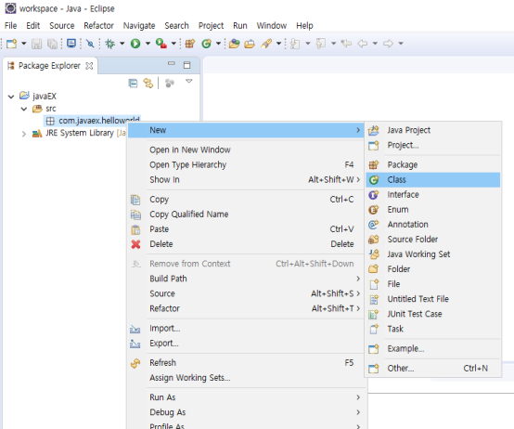
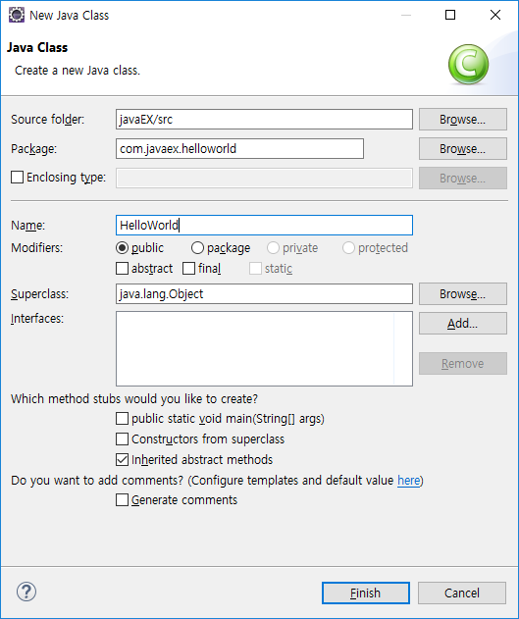
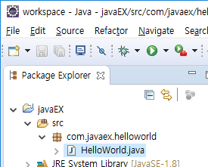
03.자바 프로그램작성
프로그래밍 실습-(3)클래스 만들기
(1)프로젝트 만들기
(2)패키지만들기
(3)클래스만들기
(4)소스코드작성
(5)실행하기
com.javaex.helloworld
패키지 선택 후
오른쪽 마우스 클릭
New > Class 선택
Class명 입력 *Class 명은 첫글자를 대문자로 사용
1
2
3
HelloWorld 입력
4
finish 버튼 클릭
5
Class 생성확인

Slide 28
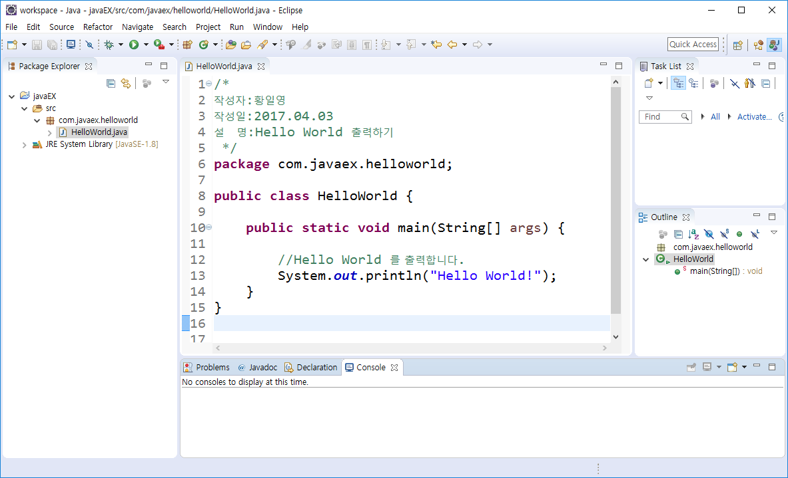
03.자바 프로그램작성
프로그래밍 실습-(4)소스코드 작성
(1)프로젝트 만들기
(2)패키지만들기
(3)클래스만들기
(4)소스코드작성
(5)실행하기
2
저장버튼 클릭
1
소스코드 작성

Slide 29
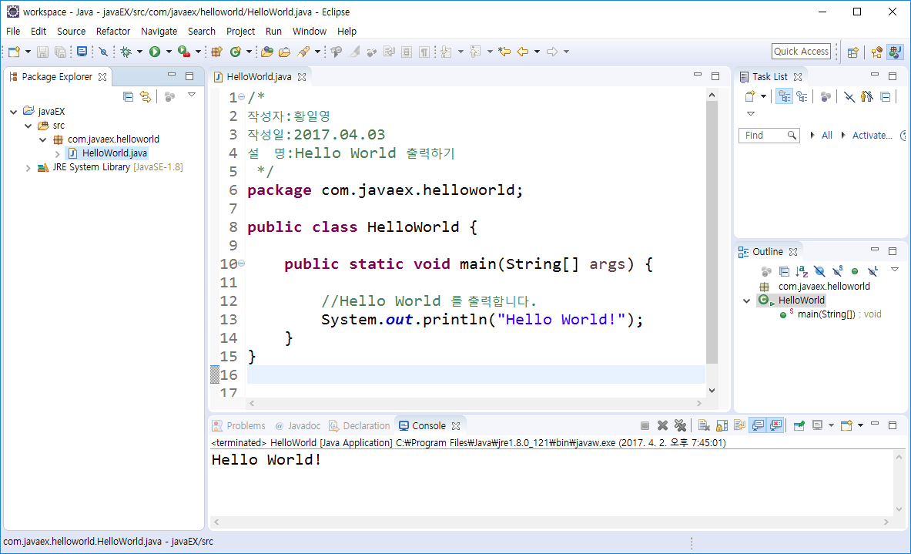
03.자바 프로그램작성
프로그래밍 실습-(5)실행하기
(1)프로젝트 만들기
(2)패키지만들기
(3)클래스만들기
(4)소스코드작성
(5)실행하기
1
Run 실행
2
실행결과 확인

Slide 30
03.자바 프로그램작성
코드 살펴보기
여러줄 주석문
주석문은 프로그램을 설명하기 위해 사용하는 문장으로 프로그램 수행하는데 아무 영향을 미치지 않음
(2) 패키지경로, 패키지명 패키지경로및 패키지명은 소문자로 작성
(3) 클래스영역 클래스명의 첫글자는 대문자로 작성 소스코드 파일의 이름과 클래스이름은 동일
(4) 메소드영역 자바 인터프리터는 자바 프로그램의 시작 지점으로 main 함수를 찾음 함수내의 명령을 순차적으로 실행
(5) 한줄주석문
(6) System.out.println 메소드 표준 출력으로 명시된 문자열을 화면에 출력하는 역할을 함
(7) 문장의 끝은 ; (세미콜론)로 표시
1
2
3
4
5
6
7

Slide 31
Chapter 01. 기본 프로그래밍
01.자바 시작하기
02.자바 개발환경
03.자바 프로그램작성
04.예약어와 식별자
05.변수와 자료형
06.상수와 형변환
07.연산자
08.콘솔 입력과 출력
09.조건문
10.반복문
11.배열

Slide 32
04.예약어와 식별자
예약어(Keyword)
프로그래밍 언어에 미리 정의된 의미있는 단어
식별자로 사용하지 않음
[자바의 예약어]
[예약어 사용예시]
boolean | if | interface | class | true
char | else | package | volatile | false
byte | final | switch | while | throws
float | private | case | return | native
void | protected | break | throw | implements
short | public | default | try | import
double | static | for | catch | synchronized
int | new | continue | finally | const
long | this | do | transient | enum
abstract | super | extends | instanceof | null
/*
작성자:황일영
작성일:2017.04.03
설 명:Hello World 출력하기
*/
package com.javaex.helloworld;
public class HelloWorld {
public static void main(String[] args) {
//Hello World 를 출력합니다.
System.out.println("Hello World!");
}
}

Slide 33
04.예약어와 식별자
식별자(Identifier)
프로그래머가 직접 만들어줘야 하는 이름
예)변수명, 클래스명, 메소드명 등
숫자로 시작 불가
$와 _ 이외의 다른 특수문자는 사용 불가
예약어 사용불가
[식별자 사용예시]
/*
작성자:황일영
작성일:2017.04.03
설 명:Hello World 출력하기
*/
package com.javaex.helloworld;
public class HelloWorld {
public static void main(String[] args) {
//Hello World 를 출력합니다.
System.out.println("Hello World!");
}
}

Slide 34
Chapter 01. 기본 프로그래밍
01.자바 시작하기
02.자바 개발환경
03.자바 프로그램작성
04.예약어와 식별자
05.변수와 자료형
06.상수와 형변환
07.연산자
08.콘솔 입력과 출력
09.조건문
10.반복문
11.배열

Slide 35
05.변수와 자료형
변수(Varialble)
하나의 값(데이터)을 저장할 수 있는 메모리 공간(기본자료형)←→ 참조자료형
값을 저장하고, 조회하고, 변경 할 수 있어야 함
[변수사용예시]
개념 | 메모리 | 코드
내 나이를 저장할래 내 나이는 25 내 나이는? 나이를 26 으로 변경 |  | int myAge; //선언 myAge = 25; //초기화 System.out.println(myAge ); myAge = 26;
myAge
25
25
26
25

Slide 36
05.변수와 자료형
자료형(Type)
변수에 저장할 데이터의 종류로 기본자료형과 참조자료형이 있음
[기본자료형과 참조자료형의 비교]
기본자료형 (primitive data types) | 참조자료형 (reference data types)
최소 단위의 자료형으로 다른 자료형으로 분해되지 않음 메소드 없이 값만 가짐 int, float, double, char 등 | 여러 자료형들의 집합으로 구성된 클래스의 객체를 참조 데이터와 메소드를 가짐 String, Integer, ArrayList 등
int myInt = 19 ; | String myStr = new String();
①
③
②
56번지
myInt
myStr
String객체
19
56번지
③
①
②

Slide 37
05.변수와 자료형
자료형(Type)
변수에 저장할 데이터의 종류
[기본자료형의 종류]
* String str =“안녕하세요” ;
자료형 | 키워드 | 크기 | 표현 범위 | 사용 예
논리형 | boolean | 1byte | true OR false(0과 1이 아니다) | boolean isFun = true;
문자형 | char | 2byte | 모든유니코드 문자 | char c = 'f';
정수형 | byte | 1byte | -128 ~ 127 | byte b = 89;
 | short | 2byte | -32,768 ~ 32,767 | short s = 32760;
 | int | 4byte | -2147483648 ~ 2147483647 | int x = 59;
 | long | 8byte | -9223372036854775808 ~ 9223372036854775807 | long big = 345678912345L;
실수형 | float | 4byte | -3.4E38 ~ 3.4E38 | float f = 32.5F
 | double | 8byte | -1.7E308 ~ 1.7E308 | double d = 23.34

Slide 38
05.변수와 자료형
자료형(Type)
정수형(양의정수)
가장 왼쪽 비트인 MSB(Most Significant Bit)는 부호를 나타낸다
MSB를 제외한 나머지는 크기를 나타낸다.
바이트 크기의 차이는 표현범위의 차이로 이어진다.
[byte형 예시]
코드 | 메모리 | 코드
byte myAge = 25; |  | MSO 0 → 양수 0011001 → 25
0
0
0
1
1
0
0
1
부호
데이터 크기
byte 일때 → 1byte = 8bit
[int형 예시]
int myAge = 25;
00000000 00000000 00000000 00011001

Slide 39
05.변수와 자료형
자료형(Type)
정수형(음의정수)
양의 정수 표현방식과 다르다.
양의 정수와의 합이 0이 되는 구조로 정의 되어 있다.
2의 보수가 음의 정수 표현방식
-25의 2진수 표현
검 증
00011001 = 25
00011001
1의 보수
11100110
+
11100111
2의 보수
100000000
11100111 =-25
버림
* 1의 보수 : 숫자 반전(1→0, 0→1)
* 2의 보수 : 1을 더함

Slide 40
05.변수와 자료형
자료형(Type)
실수형
실수표현의 문제점
0과 1사이의 실수만 해도 그 수가 무한대
바이트 추가로 모슨 실수의 표현이 불가능
해결책
정밀도를 포기하고 표현할 수 있는 값의 범위를 넓히자
실수표현을 위한 수식의 도입
표현의 예
부호
m
실수의
표현을 위한 수식
e
-127
+
0
0
0
0
0
0
0
0
0
0
0
0
0
0
0
1
-
(1.m)
X
2
e
부호
m
수식에
반영하는 비트 구성
1
0
0
0
0
0
1
0
1
1
1
0
1
0
0
0
+
(1.1)
2
0
-127
X
e

Slide 41
05.변수와 자료형
자료형(Type)
논리형
논리적인 표현을 위한 두 가지 약속
true ‘참’을 의미하는 키워드
false ‘거짓’을 의미하는 키워드
키워드 true와 false에 대한 좋은 이해
숫자의 관점에서 이해하려 들지 말자.
자바에서의 true와 false는 그 자체로 저장이 가능한 데이터이다.
true와 false의 저장을 위한 자료형 boolean!

Slide 42
05.변수와 자료형
자료형(Type)
문자형
문자 하나를 2바이트로 표현하는 유니코드 기반으로 표현
유니코드는 전 세계의 문자를 표현할 수 있는 코드 집합
문자는 작은 따옴표로 표현
문자는 char형 변수에 저장한다. 저장 시 실제로는 유니코드 값 저장
char ch1=’A’ ;
char ch2=‘한’ ;
변환
char ch1=65 ; // 65는 16진수로 0x41
char ch2=54620 ; // 54620은 16진수로 0xD55C

Slide 43
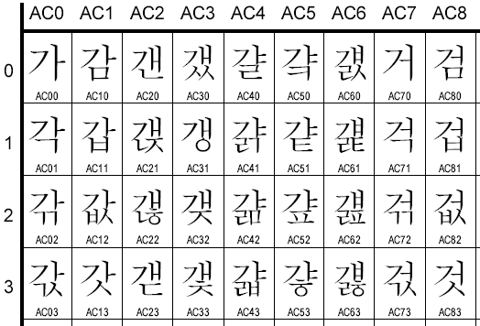
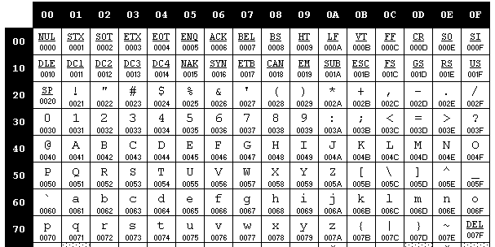
05.변수와 자료형
자료형(Type)
문자형

Slide 44
05.변수와 자료형
변수와 자료형 연습문제
괄호 안에 적절한 데이터 타입을 기술하시오
( ) number; // 학번
( ) name; // 이름
( ) isEnrolled; // 등록 여부
( ) grade; // 평점
( ) address; // 주소
( ) major; // 전공
( ) unit; // 이수 학점
( ) haveMinor; // 부전공 여부
( ) juminNo; // 주민번호(-없이 13자리숫자)
( ) cellphone; // 핸드폰 번호(-포함한 숫자)
( ) age; // 나이
( ) email; // 이메일주소

Slide 45
Chapter 01. 기본 프로그래밍
01.자바 시작하기
02.자바 개발환경
03.자바 프로그램작성
04.예약어와 식별자
05.변수와 자료형
06.상수와 형변환
07.연산자
08.콘솔 입력과 출력
09.조건문
10.반복문
11.배열

Slide 46
06.상수와 형변환
상수(Constant)
변경될 수 없는 고정된 데이터
값은 선언시에만 저장할 수 있으며 변경할 수 없다.(확인은 가능)
코드의 이해와 변경이 쉬움
[상수사용예시]
개념 | 메모리 | 코드
원주율은 3.14 원주율은? 원주율을 5로 변경 |  | final double PI = 3.14; System.out.println(PI ); PI = 5; //변경안됨
PI
3.14
5
X
3.14
3.14

Slide 47
06.상수와 형변환
형변환
하나의 자료형을 다른 자료형으로 바꾸는 행위 예) int → float
형변환의 종류는 아래와 같다.
자동 형변환(암묵적 형변환)
강제 형변환(명시적 형변환)
확대변환
축소변환

Slide 48
06.상수와 형변환
자동 형변환(암묵적 형변환)
강제 형변환(명시적 형변환)
확대변환
축소변환
형변환
자동 형변환(암묵적 형변환)
자바가 필요할 때마다 자동적으로 행함
자료의 범위가 좁은 자료형에서 넓은 자료형으로의 변환
int num1 = 1;
int num2 = 2;
int result = num1 + num2;
00000000 00000000 00000000 00000001
+
00000000 00000000 00000000 00000010
00000000 00000000 00000000 00000011
 다른 자료형 끼리 연산을 할경우
int num1 = 1;
float num2 = 1.0F;
(???) result = num1 + num2;
00000000 00000000 00000000 00000001
+
00111111 10000000 00000000 00000000
????????
????????
????????
????????
이경우 1.0F + 1.0 = 2.0F 으로 계산됨
→ int형이 float형으로 변경되어 계산됨

Slide 49
06.상수와 형변환
자동 형변환(암묵적 형변환)
강제 형변환(명시적 형변환)
확대변환
축소변환
형변환
형변환 규칙
byte
short
(1byte)
(2byte)
int
long
float
double
char
(4byte)
(8byte)
(4byte)
(8byte)
(2byte)
[정수+실수 형변환]
int num1 = 1;
float num2 = 1.0F;
(????) result = num1 + num2;

Slide 50
06.상수와 형변환
자동 형변환(암묵적 형변환)
강제 형변환(명시적 형변환)
확대변환
축소변환
형변환
강제 형변환(명시적 형변환)
프로그래머가 강제로 변환하는 형변환
확대변환, 축소변환
변환방법
[강제 형변환 예시]
float var01 = 12.5;
int var02 = (int)var01
int var00 = (int)12.5;

Slide 51
06.상수와 형변환
자동 형변환(암묵적 형변환)
강제 형변환(명시적 형변환)
확대변환
축소변환
형변환
강제 형변환(명시적 형변환) → 확대변환
더 큰 크기의 변수로 값을 이동하는 변환(일반적으로 안전)
[확대 정상변환 예시]
byte bValue = 10;
int iValue = (int)bValue; //강제타입변환 (byte → int)
00000000 00000000 0000000 00001010 ➔ 10
00000000 00000000 0000000 00001010 ➔ 10

Slide 52
06.상수와 형변환
자동 형변환(암묵적 형변환)
강제 형변환(명시적 형변환)
확대변환
축소변환
형변환
강제 형변환(명시적 형변환) → 축소변환
더 작은 크기의 자료형에 값을 저장하는 형변환으 자료를 잃을 가능성이 있다
[축소 정상변환 예시]
int iValue = 10;
byte bValue = (byte)bValue; //강제타입변환 (int → byte)
00000000 00000000 00000000 00001010 ➔ 10
00000000 00000000 00000000 00001010 ➔ 10
[축소 비정상변환 예시]
int intValue = 103029770;
byte byteValue = (byte)intValue; //강제타입변환 (int → byte)
00000110 00100100 00011100 00001010 ➔ 10
00000110 00100100 00011100 00001010 ➔ 10

Slide 53
06.상수와 형변환
자동 형변환(암묵적 형변환)
강제 형변환(명시적 형변환)
확대변환
축소변환
형변환
실수← →정수 강제형변환
[실수 → 정수]
소수점 이하의 자리가 없어진다.
double dValue = 5.57;
int result = (int)dValue ; //강제타입변환 (double → int)
➔ 5
[정수 → 실수]
실수형으로 보여준다.
int intValue = 7;
double result = (double)intValue; //강제타입변환 (int → double)
➔ 7.0

Slide 54
06.상수와 형변환
형변환 연습문제
[형변환 연습]
다음의 출력결과를 작성하세요.
public class Ex07 {
public static void main(String[] args) {
double v01 = 5/4;
System.out.println(v01);
double v02 = (double)5 / 4 ;
System.out.println(v02);
double v03 = 5 / (double)4 ;
System.out.println(v03);
double v04 = (double)5 / (double)4 ;
System.out.println(v04);
int v05 = (int)1.3 + (int)1.8 ;
System.out.println(v05);
}
}

Slide 55
Chapter 01. 기본 프로그래밍
01.자바 시작하기
02.자바 개발환경
03.자바 프로그램작성
04.예약어와 식별자
05.변수와 자료형
06.상수와 형변환
07.연산자
08.콘솔 입력과 출력
09.조건문
10.반복문
11.배열

Slide 56
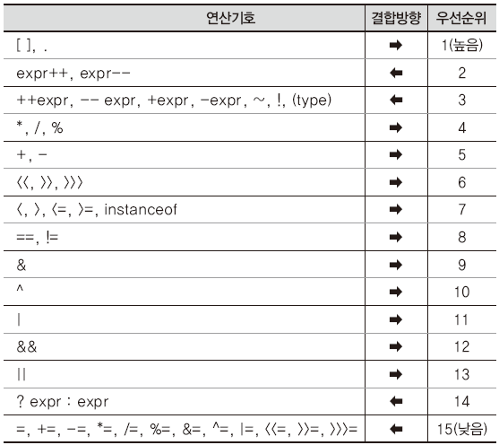
07.연산자
연산자 개요

Slide 57
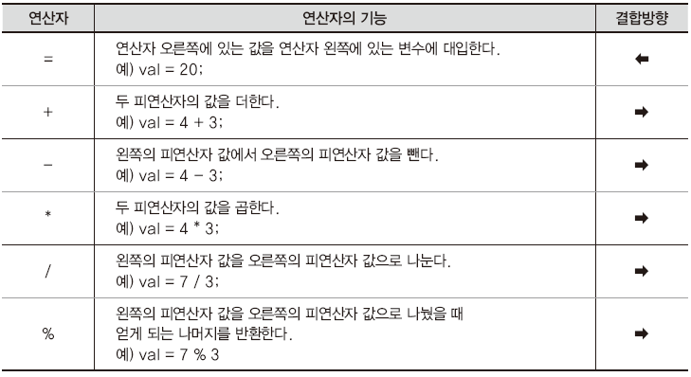
07.연산자
대입연산자(=)와 산술연산자(+, -, *, /, %)
부호연산자(+, -)
+ → 현재 그대로
- → 부호 반대로
int var = -3;
int pVar = +var;
int mVar = -var;
System.out.println(pVar); //-3
System.out.println(mVar); //3

Slide 58
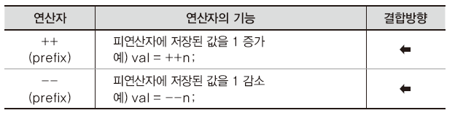
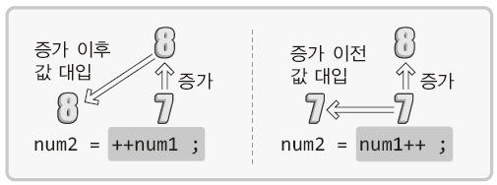
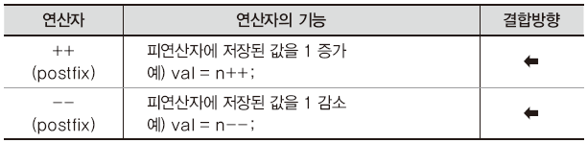
07.연산자
증가, 감소 연산자

Slide 59
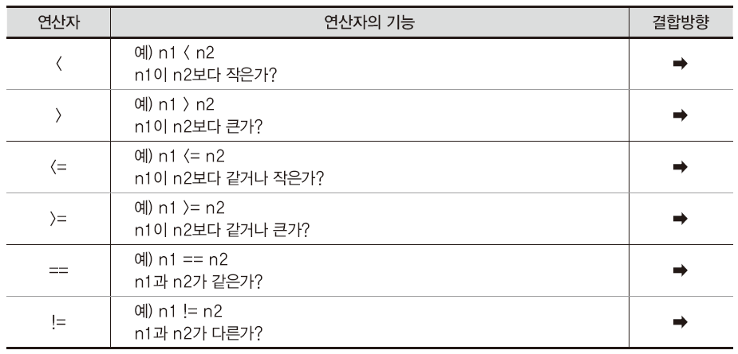
07.연산자
관계 연산자
연산의 결과로 true or false 반환
n1 = 5, n2= 3
false
true
false
true
false
true

Slide 60
07.연산자
논리 연산자
AND(&&), OR(||), NOT(!)
결과는 boolean 타입
[ && 연산자 ]
[ || 연산자]
[ ! 연산자]
&& | 결과
T && T | True
T && F | False
F && T | False
F && F | False
|| | 결과
T || T | True
T || F | True
F || T | True
F || F | False
! | 결과
!T | False
!F | True

Slide 61




07.연산자
비트연산 진리 표
A | 0000 1111
B | 1111 0000
A & B | 0000 0000
A | B | 1111 1111
A ^ B | 1111 1111
~A | 1111 0000
&(and)
|(OR)
반만true
^(XOR)
~(NOT)

Slide 62


07.연산자
비트 쉬프트(Shift) 연산자
A | 0000 1111
A>>3 | 0000 0001
A<<3 | 0111 1000
 비트연산의 특징
왼쪽으로의 비트 열 이동은 2의 배수의 곱
오른쪽으로의 비트 열 이동은 2의 배수의 나눗셈

Slide 63


07.연산자
연산자 우선순위
연산의 과정
대입연산자, 산술연산자 구분 = + - * / %

Slide 64
07.연산자
연산자 우선순위 예제
[문제]
1) result = x * y % z – a / b
2) m = x + y + z / 3
3) result = x % y * z
4) x=y=w=z; 오른쪽에서 왼쪽으로
5) x = y = 3 / 5 * 2 % 6;
6) y = a * x * x + b * x +c;
1
2
3
4
5
6
7

Slide 65
07.연산자
연산자 우선순위 예제
[문제]
1) result = x * y % z – a / b
2) m = x + y + z / 3
3) result = x % y * z
4) x=y=w=z; 오른쪽에서 왼쪽으로
5) x = y = 3 / 5 * 2 % 6;
6) y = a * x * x + b * x +c;
1
2
3
4
5
6
7
5
1
2
4
3
4
2
3
1
3
1
2
3
2
1
5
4
1
2
3
6
1
2
4
3
5

Slide 66
Chapter 01. 기본 프로그래밍
01.자바 시작하기
02.자바 개발환경
03.자바 프로그램작성
04.예약어와 식별자
05.변수와 자료형
06.상수와 형변환
07.연산자
08.콘솔 입력과 출력
09.조건문
10.반복문
11.배열

Slide 67
08.콘솔입력과 출력
콘솔출력: System.out.println() 과 System.out.print()
System.out.println() 메소드는 출력 후에 개행을 한다.
System.out.print() 메소드는 출력 후에 개행을 하지 않는다.
[콘솔출력 예시]
System.out.print("안녕");
System.out.println("하세요"); //안녕하세요
System.out.println("안녕하세요"); //안녕하세요
이스케이프 시퀀스는 문자열 안에서 특별한 의미로 해석되는 문자를 의미한다.
n
개행
== \
t
탭(Tab)
“
큰 따옴표
역슬래쉬

Slide 68
08.콘솔입력과 출력
콘솔입력: Scanner
Scanner 클래스는 다양한 리소스를 대상으로 입력을 받을 수 있도록 정의된 클래스이다.
Scanner sc = new Scanner(Sysem.in);
int num = sc.nextInt();
System.out.println(num);
sc.close()
public boolean nextBoolean()
public byte nextByte()
public short nextShort()
public int nextInt()
public long nextLong()
public float nextFloat()
public double nextDouble()
public String nextLine()
 Scanner 클래스생성자
Scanner(File source)
Scanner(InputStream source)
Scanner(String source)
Scanner(System.in)
Scanner 클래스는 단순히 키보드의 입력만을 목적으로 디자인된 클래스가 아니다.

Slide 69


08.콘솔입력과 출력
콘솔 입출력 문제
[문제]
[결과]
이름을 입력받아 출력하는 프로그램을 작성하세요
[문제]
[결과]
이름과 나이를 입력받아 출력하는 프로그램을 작성하세요

Slide 70
08.콘솔입력과 출력
콘솔 입출력 문제
숫자를 입력받은 후 문자열을 입력받으면 생기는 문제 확인 →나이, 이름 순으로 입력받아 볼것
[숫자 문자열순으로 입력시]
…
System.out.println("나이를 입력해주세요");
System.out.print("나이:");
age = sc.nextInt();
sc.nextLine(); //<--개행문자를 받아 처리
System.out.println("이름을 입력해주세요");
System.out.print("이름:");
name = sc.nextLine();
…

Slide 71

08.콘솔입력과 출력
콘솔 입출력 문제
[문제]
[결과]
이름, 나이, 키를 입력받아 출력하는 프로그램을 작성하세요

Slide 72
08.콘솔입력과 출력
Practice01_자바_변수_자료형_연산자.docx

Slide 73
Chapter 01. 기본 프로그래밍
01.자바 시작하기
02.자바 개발환경
03.자바 프로그램작성
04.예약어와 식별자
05.변수와 자료형
06.상수와 형변환
07.연산자
08.콘솔 입력과 출력
09.조건문
10.반복문
11.배열

Slide 74



09.조건문
if 조건문
if ( 조건식 ) {
/* 조건식이 true 이면 실행되는 영역 */
}
시작
조건식
false
true
실행내용
끝
[문제]
[결과]
점수를 입력받아
점수가 60점 이상이면 “합격입니다.” 를 출력하세요

Slide 75



09.조건문
if–else 조건문
if ( 조건식 ) {
/* 조건식이 true 이면 실행되는 영역 */
} else {
/* 조건식이 false 이면 실행되는 영역 */
}
시작
조건식
false
true
실행내용
실행내용
끝
[문제]
[결과]
점수를 입력 받아 60점 이상이면 “합격입니다.” 60점 미만이면 “불합격입니다.” 를 출력하세요

Slide 76



09.조건문
if–else if–else 조건문
if ( 조건식1 ) {
/* 조건식1 이 true 이면 실행되는 영역 */
} else if (조건식2) {
/* 조건식2 가 true 이면 실행되는 영역 */
} else if (조건식3) {
/* 조건식3 이 true 이면 실행되는 영역 */
} else {
/* 위의조건이 모두해당되지 않으면 실행되는 영역 */
}
시작
조건식1
false
true
false
조건식2
true
조건식3
false
true
실행내용1
실행내용2
실행내용3
실행내용4
끝
[문제]
[결과]
숫자를 입력받아 숫자가 0보다 크면 “양수”
0보다 작으면 “음수”
0일때는 “0입니다.” 을 출력하세요

Slide 77



09.조건문
조건문 연습문제- 1
[문제]
[결과]
철수는 편의점에서 아르바이트를 하고 있다.
8시간까지는 시간당 10000원
8시간 초과시에는 시간당 12000원을 받는다.
근무시간을 입력받아 임금을 계산하세요.
(단 –시간은 고려하지 않는다)

Slide 78



09.조건문
조건문 연습문제- 2
[문제]
[결과]
철수는 편의점에서 아르바이트를 하고 있다.
8시간까지는 시간당 10000원
8시간 초과시에는 시간당 1.5배를 받는다
근무시간을 입력받아 임금을 계산하세요.
(단 –시간은 고려하지 않는다)

Slide 79


09.조건문
조건문 연습문제- 3
[문제]
[결과]
점수를 입력받아 입력된 수가 3의 배수인지 판별하는 프로그램을 작성하세요

Slide 80


09.조건문
조건문 연습문제- 4
[문제]
[결과]
점수를 입력받아 등급을 표시하는 프로그램을 작성하세요
90점 이상 이면 “A등급”
80점 이상~89점 이면 “B등급”
70점 이상~79점 이면 “C등급”
60점 이상~69점 이면 “D등급”
60점 미만이면 “F등급

Slide 81




09.조건문
조건문 연습문제(중복 if문)
[문제]
[결과]
숫자를 입력받아 아래와 같이 출력되는 프로그램을 작성하세요
입력받은 수가
양수일때
짝수이면 “짝수” 출력
홀수 이면 “홀수” 출력
음수이면 “음수” 라고 출력
0 이면 “0” 으로 출력

Slide 82





09.조건문
if-else if-else 연습문제(조건 ==)
[문제]
[결과]
과목번호를 입력받아 강의실 번호를 출력하는 프로그램을 작성하세요
과목 code값이
1이면 “R101호”
2이면 “R202호”
3이면 “R303호”
4이면 “R404호”
나머지는 “상담원에게 문의하세요”
를 출력하세요

Slide 83
09.조건문
switch-case 조건문
switch (변수 ) {
case 값1 :
/* 변수값이 값1 일때 실행내용*/
break;
case 값2 :
/* 변수값이 값2 일때 실행내용*/
break;
case 값3 :
/* 변수값이 값3 일때 실행내용*/
break;
default :
/* 해당내용이 없을때 실행내용*/
break;
}
시작
조건식
case1:
case2:
case3:
default:
실행내용1
실행내용2
실행내용3
실행내용4
끝

Slide 84
09.조건문
if-else if-else → switch-case 로 변경
[문제]
[결과]
과목번호를 입력받아 강의실 번호를 출력하는 프로그램을 작성하세요
과목 code값이
1이면 “R101호”
2이면 “R202호”
3이면 “R303호”
4이면 “R404호”
나머지는 “상담원에게 문의하세요”
를 출력하세요
if-else 문의 조건식 부분이 모두 == 로 표현될때 switch문을 사용

Slide 85



09.조건문
switch-case 연습문제
[문제]
[결과]
월을 입력받아 해당월의 일수를 출력하는 프로그램을 작성하세요
1월이면 “31일”
2월이면 “28일”
3월이면 “31일”
4월이면 “30일”
5월이면 “31일”
6월이면 “30일”
7월이면 “31일”
8월이면 “31일”
9월이면 “30일”
10월이면 “31일”
11월이면 “30일”
12월이면 “31일”

Slide 86
09.조건문
switch-case문 if문 비교
[switch 문으로 작성]
[[if 문으로 작성]
switch (month) {
case 4:
case 6:
case 9:
case 11:
days = 30;
break;
case 2:
days = 28;
break;
default:
days = 31;
break;
}
if ((month == 4) || (month == 6) || (month == 9) || (month == 11)) {
days = 30;
}else if (month == 2) {
days = 28;
}else {
days = 31;
}
break 없는 switch-case문 권장하지 않음

Slide 87
08.콘솔입력과 출력
Practice02_자바_조건문.docx

Slide 88
Chapter 01. 기본 프로그래밍
01.자바 시작하기
02.자바 개발환경
03.자바 프로그램작성
04.예약어와 식별자
05.변수와 자료형
06.상수와 형변환
07.연산자
08.콘솔 입력과 출력
09.조건문
10.반복문
11.배열

Slide 89

10.반복문
초기화
while 반복문
int i = 0;
while ( 조건식 ) {
/* 조건식이 true 이면 실행되는 영역 */
i++;
}
반복조건
반복영역
i<5 | 출력 | i++
0: true | java0 | 0→1
1: true | java1 | 1→2
2: true | java2 | 2→3
3: true | java3 | 3→4
4: true | java4 | 4→5
5: false
증감식 (탈출조건)
[예제]
[결과]
다음과 같이 출력되는 프로그램을 작성하세요

Slide 90
10.반복문
while 반복문 순서도
시작
시작
초기값
초기값
조건식
false
조건식
true
실행내용
증감식
실행내용
증감식
끝
끝
while문은 한번도 실행되지 않을 수 있다!
while문은 무한 반복될 수 있다!

Slide 91

10.반복문
while 반복문 문제
[문제]
[코드]
숫자를 입력받아 입력한 숫자(단)의
구구단을 출력하세요
public class Ex02 {
public static void main(String[] args){
Scanner sc = new Scanner(System.in);
int dan ;
int i = 1;
//메세지출력, dan값 입력
while(//조건문){
//구구단 출력 코드
}
sc.close();
}
}
[결과]

Slide 92


10.반복문
while 반복문, for 반복문 비교
for( 초기화; 조건식; 증감식 ){
조건식이 맞을때 실행내용
}
num
num
(초기화)
(조건식)
(증감식 : 탈출조건)

Slide 93


10.반복문
for 반복문 실행흐름

Slide 94
10.반복문
for 반복문
for( 초기화; 조건식; 증감식 ){
/* 조건식이 true 이면 실행되는 영역 */
}
시작
시작
초기값
초기값, 조건식, 증감식
조건식
false
실행내용
true
실행내용
끝
증감식
끝

Slide 95
10.반복문
for 반복문 문제
[문제]
[코드]
숫자를 입력받아 입력한 숫자(단)의
구구단을 출력하세요 (for문으로작성)
public class Ex02 {
public static void main(String[] args){
Scanner sc = new Scanner(System.in);
int dan ;
int i = 1;
//출력문
for(//조건문){
//구구단 출력 코드
}
sc.close();
}
}
[결과]

Slide 96


10.반복문
for 반복문 연습문제
[문제]
[결과]
1부터 10까지의 합을 구하는 프로그램을 작성하세요
[문제]
[결과]
1부터 10까지의 합을 구하는 프로그램을 작성하세요

Slide 97

10.반복문
for 반복문 연습문제(중첩 반복문)
[문제]
[결과]
다음과 같이 출력되는 구구단을 출력하세요
2 * 1 = 2
2 * 2 = 4
2 * 3 = 6
2 * 4 = 8
2 * 5 = 10
2 * 6 = 12
2 * 7 = 14
2 * 8 = 16
…. ←중간생략
9 * 3 = 27
9 * 4 = 36
9 * 5 = 45
9 * 6 = 54
9 * 7 = 63
9 * 8 = 72
9 * 9 = 81

Slide 98


10.반복문
for 반복문 연습문제(중첩 반복문)
[문제]
[결과]
다음과 같이 출력되도록 프로그램을 작성하세요.
[문제]
[결과]
다음과 같이 출력되도록 프로그램을 작성하세요.

Slide 99
10.반복문
반복문 while break
while( true ) {
. . .
if( x < 0 ) {
break;
}
. . .
}
. . .
반복문 그만

Slide 100

10.반복문
for반복문 vs while반복문
반복의 횟수를 알 수 없을때 while 반복문
반복의 횟수를 알 수있을때 for 반복문
[문제]
[결과]
6의 배수이자 14의 배수인 가장 적은 정수 찾기

Slide 101

10.반복문
반복문 연습문제
[문제]
[결과]
숫자를 입력받아 3의 배수인지 판별하는 프로그램을
작성하세요
0이 입력되면 프로그램이 종료됩니다.

Slide 102
10.반복문
반복문 break, continue
아래쪽 무시하고
반복문 계속
while( true ) {
. . .
if( x < 0 ) {
break;
}
. . .
}
. . .
while( true ) {
. . .
if( x < 0 ) {
continue;
}
. . .
}
. . .
반복문 그만
continue문 설명(break 문과 비교)

Slide 103


10.반복문
반복문 break, continue 비교
[break 문]
[countinue 문]
public class Ex05 {
public static void main(String[] args) {
for (int i = 1; i <= 10; i++) {
if (i % 2 == 0 && i % 3 == 0) {
break;
}
System.out.println(i);
}
}
public class Ex05 {
public static void main(String[] args) {
for (int i = 1; i <= 10; i++) {
if (i % 2 == 0 && i % 3 == 0) {
continue;
}
System.out.println(i);
}
}
[결과]
[결과]

Slide 104

10.반복문
반복문 continue
[문제]
[결과]
1에서 20까지의 수에서 2의배수와 3의배수를 제외한 숫자를 출력하세요
(for문, continue문사용)

Slide 105


10.반복문
do~while 반복문
반복영역
do{
System.out.println(“I like Java” + num);
num++;
} while(num<5);
[문제]
사용자의 숫자를 입력받아 더하는 프로그램을 작성하세요(0이면 종료)
반복조건
do~while문은 최소 한번은 실행이 된다!

Slide 106
Chapter 01. 기본 프로그래밍
01.자바 시작하기
02.자바 개발환경
03.자바 프로그램작성
04.예약어와 식별자
05.변수와 자료형
06.상수와 형변환
07.연산자
08.콘솔 입력과 출력
09.조건문
10.반복문
11.배열

Slide 107
11.배열
Math.random() 로 정수값 생성하기
int num = (int)(Math.random()*최대값)+최소값;
예) 주사위
int num = (int)(Math.random()*6)+1
0.0 이상 1.0 미만인 실수값 반환 (1.0은 포함되지 않는다)
double 형 값 반환
double 형을 int 형으로 강제 형변환 하면 소수점 아래가 버림 처리 된다.
4.175353107765874 → 4
정수 난수값 필요시 주로사용

Slide 108


11.배열
Math.random() 이용하여 미니로또 만들기
[문제]
1~45 까지의 숫자중 임의의 6개의 숫자를 출력하세요(중복체크는 하지 말 것)

Slide 109
11.배열
참조자료형
int myInt = 19;
String myStr = new String();
String myStr
③
56번지
①
②
①
int myInt
③
19
56번지
②
String객체
String 객체(인스턴스)
 | 기본 자료형 | 참조 자료형
변수값 | 실제값 | 인스턴스 참조값(주소값)
정의방식 | Java 내부에 이미 정의됨 | 클래스 정의
생성방식 | 19, 3.14, true | new
초기화방식 | default | 생성자(Constructor)
사용방식 | 연산자 ("+", "-", "*", "/" 등) | 메소드

Slide 110
11.배열
배열이란?
동일한 자료 유형의 여러 값들로 이루어진 객체(Object)
배열은 자체는 "new"로 생성되는 참조 자료형임
배열에 포함된 각 값들은 기본 자료형(Primitive Type)일 수도 있고, 다른 객체를 참조하고 있는 클래스형(Class Type)일 수도 있음
char[] c
74번지
char[] c = new char[3];
c[0] = ‘B';
c[1] = ‘I';
c[2] = ‘T';
Sytstem.out.println(c[2]);
c[2] = ‘G';
74번지
0부터 시작
B
I
T
[0]
[1]
[2]

Slide 111
11.배열
배열의 선언과 생성
타입[] 변수명 = new 타입[크기]
선언
생성
//선언과 함께 생성
int[] intArray = new int[5];
int[] intArray; //선언
intArray = new int[5]; //생성
//선언과 함께 생성
char[] charArray = new char[3];
char[] charArray; //선언
charArray = new char[3]; //생성
*주의 : 타입선언시 배열크기 지정 안됨
int[5] intArray = new int[];
(X)

Slide 112
11.배열
배열의 초기화(값 입력)
생성후 직접 입력
int[] intArray = new int[3];
intArray[0] = 3;
intArray[1] = 6;
intArray[2] = 9;
int[] intArray
123번지
123번지
3
6
9
[0] [1] [2]

Slide 113
11.배열
배열의 사용
int[] intArray
int[] intArray = new int[3]
intArray[0] = 3;
intArray[1] = 6;
intArray[2] = 9;
0X123
0X123
3
6
9
[0] [1] [2]
System.out.println(intArray[0]);
System.out.println(intArray[1]);
System.out.println(intArray[2]);
for(int i=0; i<3; i++){
System.out.println(intArray[i]);
}
for(int i=0; i<intArray.length; i++){
System.out.println(intArray[i]);
}

Slide 114
11.배열
배열선언 → 생성 → 초기화
일반적인 인스턴스 배열의 선언과 생성
일반적인 인스턴스 배열의 선언과 생성
int[] intArray = new int[3]
int[] intArray = new int[3]
배열의 초기화
생성과 동시에 초기화, 길이정보 생략가능
intArray[0]=3;
intArray[1]=6;
intArray[2]=9
int[] intArray= new int[3] {1,2,3}; (X)
int[] intArray= new int[] {1,2,3};
int[] intArray
0X123
줄여서 표현가능
0X123
int[] intArray= {1,2,3};
3
6
9
[0] [1] [2]

Slide 115


11.배열
배열의 사용시 자주하는 오류
int[] intArray;
intArray = new int[5];
intArray[0] = 3;
intArray[1] = 6;
intArray[2] = 9;
int result = 0;
for ( int i =0; i <= intArray.length; i++ ){
result = result + intArray[i];
}
System.out.println("intArray의 4번째 값: " + intArray[3]);
6번째방은 없음
초기화 하지 않은 경우 0으로 세팅됨(정수형)

Slide 116

11.배열
미니로또 만들기 (배열사용)
[문제]
배열을 사용하여 1~45 까지의 숫자 중 임의의 6개의 숫자를 출력하세요
(중복체크는 하지 말 것)

Slide 117
11.배열
배열의 복사
// A 배열선언 1,2,3
int[] arrA = new int[3];
// 값대입 4
arrA[0] = 3;
arrA[1] = 6;
arrA[2] = 9;
// B 배열선언 5,6,7
int[] arrB = new int[3];
// 값복사 8
for (int i = 0; i < arrA.length; i++) {
arrB[i] = arrA[i];
}
// 배열A 출력
System.out.println("arrA[]");
for (int i = 0; i < arrA.length; i++) {
System.out.println("i=" + arrA[i]);
}
// 배열B 출력
System.out.println("arrB[]");
for (int i = 0; i < arrB.length; i++) {
System.out.println("i=" + arrB[i]);
}
배열 복사 비교(실제값 복사)
int[] arrA
int[] arrB
1
0X32
0X45
5
3
7
2
0X32
0X45
3
6
9
3
6
9
6
[0]
[1]
[2]
[0]
[1]
[2]
4
8
// test 배열의 arrA[1] 값 변경
arrA[1] = 100;

Slide 118
11.배열
//A 배열선언 1,2,3
int[] arrA = new int[3];
//값대입 4
arrA[0] = 3;
arrA[1] = 6;
arrA[2] = 9;
//B 배열선언 5,6,7
int[] arrB ;
//A주소 B에 대입
arrB = arrA;
//배열A 출력
System.out.println("arrA[]");
for(int i=0; i<arrA.length; i++) {
System.out.println("i=" + arrA[i]);
}
//배열B 출력
System.out.println("arrB[]");
for(int i=0; i<arrB.length; i++) {
System.out.println("i=" + arrB[i]);
}
배열의 복사
배열 복사 비교(주소값 복사)
int[] arrA
int[] arrB
1
0X32
0X32
5
3
2
0X32
3
6
9
[0]
[1]
[2]
4
// test 배열의 arrA[1] 값 변경
arrA[1] = 100;

Slide 119
11.배열
배열의 복사
두 배열이 같을려면 배열의 개수가 같아야 하며 순서에 따른 값이 같이야 한다.
int[] arrA
int[] arrB
int[] arrC
int[] arrD
0X32
0X45
0X32
0X45
0X32
0X45
0X
0X45
3
6
9
3
6
9
6
3
9
3
6
9
9
[0]
[1]
[2]
[0]
[1]
[2]
[0]
[1]
[2]
[0]
[1]
[2]
[3]

Slide 120
11.배열
배열의 비교
두 배열이 같을려면 배열의 개수가 같아야 하며 순서에 따른 값이 같이야 한다.
int[] arrA
int[] arrB
int[] arrC
0X32
0X45
0X64
0X32
0X45
0X64
3
6
9
3
6
9
3
5
9
[0]
[1]
[2]
[0]
[1]
[2]
[0]
[1]
[2]
3
6
9
9
[0]
[1]
[2]
[3]

Slide 121



11.배열
배열의 비교 연습문제
[문제]
배열2개를 선언하고 동일한지 비교하세요
[같은경우]
public static void main(String[] args) {
int[] leftArray = new int[]{10, 20, 30};
int[] rightArray = new int[]{10, 20, 30};
//코드작성
}
[다른경우]

Slide 122

11.배열
main() 의 배열
public static void main(String[] args) {
for(int i=0; i<args.length; i++){
System.out.println(i + "번째 값: " + args[i]);
}
}
패키지명
클래스명

